Slide 1

遵守安全生产法 当好第一责任人
2022年安全生产月主题培训

Slide 2
01 / 安全生产月的由来
02 / 2022年安全生产月活动主题
目录
03 / 如何控制风险
CONTENTS
04 / 隐患排查及治理要求
05 / 事故处理流程

Slide 3
01
安全生产月的由来

Slide 4
一、安全生产月由来
由于种种原因，不少企业单位长期以来安全生产情况较差，伤亡事故多发，职业病严重。政府相关部门痛下决心，花大力气，采取有力措施，力争解决劳动保护工作中的问题，扭转伤亡事故和职业病严重的状况。
1980年以前
到1984年
在历经5次“全国安全月”活动期间，我国着重加强安全生产的宣传教育工作，使安全意识深入人心。
1991年开始
全国安委会开始在全国组织开展“安全生产周”活动，从那一年开始确定活动主题。
中共中央宣传部、国家安全生产监督管理局等部委结合当前安全生产工作的形势，在总结经验的基础上，确定2002年6月份开展首次安全生产月活动，将安全生产周活动的形式和内容进行了延伸。这是党中央、国务院为宣传安全生产一系列方针政策和普及安全生产法律法规知识、增强全民安全意识的一项重要举措。
2002年

Slide 5
一、安全生产月由来
为什么要将原安全生产周活动改为安全生产月？
国家安全生产监督管理局有关司局负责人指出，往年的安全生产周，除双休日以外，只有5天时间，很难安排覆盖全国的、有影响的一些重大宣传活动，很难使党和国家关于安全生产的基本要求，得到充分有效的宣传并产生应有的效果，因此经过各部门慎重考虑，将“周”改为“月”。

Slide 6
一、安全生产月由来
21
2022年“遵守安全生产法 当好第一责任人”
20
10
2021年“落实安全责任，推动安全发展”
2011年“安全责任，重在落实"
11
2020年"消除事故隐患，筑牢安全防线"
09
2010年“安全发展，预防为主"
18
2019年“防风险 除隐患 遏事故”
08
2009年“关爱生命，安全发展"
17
2018年“生命至上，安全发展”
07
2008年“治理隐患，防范事故"
16
2017年“全面落实企业安全生产主体责任”
06
2007年“综合治理，保障平安"
15
2016年“强化安全发展观念，提升全民安全素质 ”
05
2006年“安全发展，国泰民安"
14
2015年“加强安全法治，保障安全生产 ”
04
2005年“遵章守法，关爱生命"
13
2014年“强化红线意识，促进安全发展 ”
03
2004年“以人为本，安全第一”
12
2013年“强化安全基础，推动安全发展 "
02
2003年“实施安全生产法，人人事事保安全"
11
2012年"科学发展安全发展"
01
2002年"安全责任重于泰山"

Slide 7
02
2022年安全生产月活动主题

Slide 8
二、2022年安全生产月主题
今年6月是第20个全国“安全生产月”。4月26日，国务院安委会办公室和应急管理部联合下发通知，以“消除事故隐患，筑牢安全防线”为主题，部署开展全国“安全生产月”和“安全生产万里行”活动。
通知强调，要以习近平新时代中国特色社会主义思想为指导，深入学习宣传贯彻党的十九大和十九届二中、三中、四中全会精神，深入学习贯彻习近平总书记关于安全生产重要论述，贯彻落实党中央、国务院关于安全生产重大决策部署，着眼加强疫情防控常态化条件下安全生产和专项整治三年行动排查整治工作，推动各级树牢安全发展理念，压紧压实安全生产责任，深入排查安全风险隐患，扎实推进问题整改，坚决遏制重特大事故发生，切实维护人民群众生命财产安全。

Slide 9
03
如何控制风险

Slide 10

三、如何控制风险
事故致因理论——能量意外释放理论
事故发生有其自身的规律和特点，了解事故的发生、发展和形成过程对于辨识、评价和控制危险源具有重要意义。能量意外释放理论是指人类在生产、生活中不可缺少的各种能量，如因某种原因失去控制，就会发生能量违背人的意愿而意外释放或逸出，使进行中的活动中止而发生事故，导致人员伤害或财产损失
第一类伤害
第二类伤害
由于施加了超过局部或全身性损伤阈值的能量引起的
影响了局部或全身性能量交换引起的，主要指中毒窒息和冻伤

Slide 11


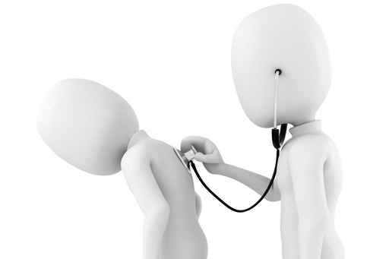
三、如何控制风险
危险源（hazard）
可能导致人身伤害和（或）健康损害（财产损失）的 根源 、状态或行为，或其组合
健康损害（ill health）
可确认的、由工作活动和（或）工作相关状况引起或加重的身体或精神的不良状态
危险源辨识（hazard identification）
识别危险源并确定其特性的过程,主要是对危险源的识别，对其性质加以判断，对可能造成的危害、影响进行提前进行预防

Slide 12
三、如何控制风险
第一类危险源（根源）
生产过程中存在的，可能发生意外释放的能量（能源或能量载体）或危险物质：如带电导体、遇水自燃物质、运动的机械、行驶的汽车、压力容器、悬吊物的势能、有毒品、粉尘、噪声等
第二类危险源（状态）
  导致能量或危险物质的约束和限制措施破坏或失效的各种因素，包括：物的不安全状态、人的不安全行为、环境因素、管理因素
  如“维修电工” 在进行“检修电气设备”时，第一类危险源是“带电导体”，第二类危险源可能有：“外露线路绝缘层破损”“设备漏电”“不按规定监控，停电检修过程中合闸通电”等

Slide 13
三、如何控制风险
前提条件
必要条件
第一类危险源是伤亡事故发生的能量主体，决定事故发生的严重程度
第二类危险源是第一类危险源造成事故的必要条件，决定事故发生的可能性
一起伤亡事故的发生往往是两类危险源共同作用的结果
第一类危险源存在是第二类危险源出现的前提，第二类危险源的出现是第一类危险源导致事故的必要条件,它们分别决定事故的严重程度和可能性大小，两类危险源共同决定危险源的危险程度

Slide 14



三、如何控制风险
风险（risk）
发生危险事件或有害暴露的可能性，与随之引发的人身伤害或健康损害的严重性的组合
可容许的风险 tolerable risk
根据组织的法律义务和职业健康安方针，已降至组织可接受程度的防线
风险评价（risk assessment）
对危险源导致的风险进行评估、对现有控制措施的充分性加以考虑以及对风险是否可接受予以确定的过程

Slide 15
三、如何控制风险
隐患
区
事故隐患是指物的不安全状态、人的不安全行为、管理上的缺陷。它是引发事故的直接原因。它可以是一种状态、可以是一种行为、可以是一种缺陷
危险源和隐患之间有内在联系，又是两个不同的概念，危险源属自然常态，隐患属不正常状态,一般来说，危险源可能存在事故隐患，也可能不存在事故隐患，对于存在事故隐患的危险源一定要及时加以整改，否则随时都可能导致事故
危险源
别
具有潜在危险的源点或部位，是爆发事故的源头

Slide 16
三、如何控制风险
如果从中划一条线，使不安全的行为和不安全的状态减少，那么死亡事故的概率也会大大减低甚至为零
识别消除减少和控制危险源，减少和控制事故，尽量减少事故对人身的伤害
当摔倒时，雇员将头碰到桌子的边缘上，割断
脖子，死亡
1
死亡
当雇员撞在地板上，手臂骨折，休息四周
29
轻伤
摔倒时，雇员的身体擦过金属的抽屉
，割伤了手臂，缝了四针
300
急救事故
第二个雇员在咖啡上滑倒，摔
倒了，但没有受伤
3000
险肇事故
雇员将咖啡倒在地板上，
走开了
30000
不安全行为、不安全状态

Slide 17
三、如何控制风险
依靠全员开展危险源辨识工作——要教育和动员全体员工积极参加，辨识和查找身边的危险
集思广益、互帮互学、发动全员参与，提高主人翁意识，变“要我安全”为“我要安全”
1
4
保证投入必要的人力、物力和资金——领导支持、全员参与
加强危险源辨识工作结果的审查，确保辨识、评价、及控制措施的质量
2
5
危险源辨识工作，是一项系统工程，需要各方的协调和配合，各专业技术人员的指导和支撑等
要将危险源与各类检查、隐患整改、岗位操作、日常办公等密切联系，达到明确危险、危害，控制风险，预防控制事故发生的目的
3
6

Slide 18
三、如何控制风险
全员参与
所有生产服务的全过程
考虑相关方活动
考虑非常规活动
涉及所有进入工作场所的人员
辨识要素
人的因素
物的因素
环境因素
管理因素
辨识范围

Slide 19
三、如何控制风险
基本分析法
对于某项作业活动，依据涉及的人员、活动、设备设施、物料，对照危害分类和职业病的分类，确定本项活动中具体的危害
预先危险性分析（PHA）
在每项生产活动之前，特别是在设计开始阶段，对系统存在危险类别、出现条件、事故后果等进行概略地分析，尽可能评价出潜在的危险性
1
4
工作安全分析法（JSA）
工作安全分析是把一项作业活动分解成几个步骤，识别整个作业活动及每一步骤中的危害及危险程度
2
5
事件树分析（ETA）
从一个初始事件开始，按顺序分析事件向前发展中各个环节成功与失败的过程和结果，，逐步向结果方面发展，直到达到系统故障或事故为止
3
6
安全检查表（SCL）
根据有关标准、规程、规范、国内外事故案例系统分析及研究的结果，结合运行经历，归纳总结所有的危害，确定检查项目并按顺序编制成表，以便进行检查或评审
事故树分析（FTA）
运用逻辑推理对各种系统的危险性进行辨识和评价，不仅能分析出事故的直接原因，而且能深入地揭示出事故的潜在原因

Slide 20



三、如何控制风险
危险源辨识必须由懂专业、有经验的人员组成识别小组，如生产管理人员、工程师、安全技术人员等组成
由评价小组（5-7人）共同确定每一危险源的LEC各项分值，然后再以乘积来评价作业条件危险性的大小
危险等级的划分都是凭经验判断，难免带有局限性，应用时要根据实际情况进行修正

Slide 21

三、如何控制风险
程序：
作业程序或作业指导书包括：
国家及行业法规、标准、设计规范
企业安全操作规程，安全管理制度
设计说明书，工艺流程图，设备、设施布置图，操作原始记录等
事故：
发生过与该作业活动有关的事故经历。包括工伤事故、险肇事故、非正常停工事故，火灾及火警记录、设备故障及维护检修记录等
能力：
工作人员的能力和已接受的任务培训
02
04
06
01
03
05
任务:
所执行任务的期限、人员、该任务实施的频率；包括岗位名称、所属工段班组、在岗人数、工作制度等
作业环境：
包括作业场地及有关人员、车辆通行条件，作业过程中的环境温度、湿度、能见度、视线、噪声、有毒有害气体浓度及其它情况
设备、物料：
进行活动时可能用到的机械、设备、工具、附件
进行活动时接触的物料、能量的危险情况，如易燃、易爆、有毒、物料的存贮、运输、使用等异常情况

Slide 22




三、如何控制风险
JSA分析-作业活动划
按生产流程阶段名称划分
按工艺装置控制名称划分
作业活动划分
用人单位通常有多种作业活动，是当我们需要辨识比较复杂的对象时，先将其分成一个个相对独立的小部分，使我们能够比较容易、清楚地对其危险源进行辨识
对作业活动划分的总要求是：所划分出的每种作业活动既不能太复杂，如包含多达几十个作业步骤或作业内容；也不能太简单，如仅由一、两个作业步骤或作业内容构成
按作业任务名称划分
按照作业区域名称划分

Slide 23
三、如何控制风险
例：按生产流程阶段划分
生产任务
生产流程
作业活动
收料
加热
装钢
轧制
加热
轧钢
精整
出钢
入库

Slide 24
三、如何控制风险
例：按作业任务名称划分：
作业
作业任务
作业活动
液压站检修
机械检修
减速机检修
煤气管路检修
加热炉检修
电气检修

Slide 25
三、如何控制风险
例：按工艺装置控制名称划分：
用人单位
工作系统
作业活动
罩式炉
热处理车间
电阻炉
机修分厂
机加工车间

Slide 26
三、如何控制风险
常规工作
重复的，循环的
体现该岗位核心价值的
举例：冲压工件（冲压工）
非常规工作
辅助工作
突发的、临时的工作
举例：换模具、设备维修
重点关注工作：可能或曾经发生严重事故（或险情）的作业；员工暴露于的有毒有害物质存在的环境；从未做过的工作或遇到技术问题的复杂作业；需要员工单独在隔离的区域作业

Slide 27
三、如何控制风险
物理性危险源
1
2
心理、生理性危险源
设备、工具缺陷,防护缺陷，带电部位裸露,运动物伤害,噪音，高温等
负荷超限，健康状况异常，从事禁忌作业，心理异常，辨识功能缺陷
化学性危险源
3
4
行为性危险源
爆炸品，压缩气体、液化气，毒害品，腐蚀品，氧化剂，放射性物品，易燃液体
指挥错误，操作失误，监护错误
生物性危险源
5
6
管理/环境缺陷
致病微生物，传染性媒介，致害动物，致害植物

Slide 28
三、如何控制风险
能量
能量包括电能、机械能（动能和势能）、声能、热能、化学能、电离及非电离辐射能和生物能。这多种形式的能量，都可能导致人员伤害
有害物质
有害物质：有毒物质、腐蚀物质、工业粉尘、窒息气体等
当它直接与人体接触，就能损害人体生理机能导致疾病，甚至人员死亡
有害物质可以作为辅助材料存在，也可以是作业过程中生成的,如电焊烟尘等；

Slide 29
三、如何控制风险
物的不安全状态
物理性危险有害因素；
化学性危险有害因素；
生物性危险有害因素；
人的不安全行为
心理、生理性危险有害因素；
行为性危险有害因素；
导致失控因素
管理缺陷
人员安排不当，规章制度缺陷，教育培训不够，安全投入不足
环境缺陷
照明不当，通风换气差，工作场所堵塞，过量的噪声，粉尘过大，自然因素等

Slide 30
三、如何控制风险
物的不安全态
防护、保险、信号等装置缺乏或有缺陷
无防护装置、无保险装置、无报警装置、无安全标志、无护栏、绝缘不良、防护装置调整不当等
设备、设施、工具、附件有缺陷
制动装置有缺欠、安全间距不够、工件有毛刺、机械强度不够、绝缘强度不够等
01
02
劳动防护用品用具缺乏或有缺陷
无个人防护用品、用具；所用的防护用品、用具不符合安全要求
03
04
设备在非正常状态下运行
设备带“病”运转、超负荷运转、设备失修、保养不当、设备失灵

Slide 31
三、如何控制风险
人的不安全行为
操作错误，忽视安全，忽视警告
未经许可开动、关停、移动机器；
开关未锁紧，造成意外转动、通电或泄漏；
忽视警告标志、警告信号；
供料或送料速度过快；
造成安全装置失效
拆除安全装置；
安全装置堵塞．失去作用；
调整错误造成安全装置失效；
使用不安全设备
临时使用不牢固的设施；
使用无安全装置的设备；

Slide 32
三、如何控制风险
手代替工具操作
用手代替手动工具；
用手清除切屑；
不用夹具固定、用手拿工件进行机加工
物体存放不当
指成品、半成品、材料、工具、切屑和生产用品等
在起吊物下作业、停留
攀、坐不安全位置
如平台护栏、汽车挡板、吊车吊钩

Slide 33
三、如何控制风险
机器运转时进行检修工作
如加油、修理、检查、调整、焊接、清扫等
冒险进入危险场所
冒险进入涵洞；
接近漏料处(无安全设施)；
采伐、集材、运材、装车时，未离危险区；
未经安全监察人员允许进入油罐或井中；
未“敲帮问顶”便开始作业；
调车场超速上下车；
有分散注意力行为

Slide 34
三、如何控制风险
不安全装束
在有旋转部件的设备旁作业穿过肥大服装；
操纵带有旋转零部件的设备时戴手套；
未按要求佩带防护用品用具
未戴护目镜或面罩；未戴防护手套；未穿安全鞋；
未戴安全帽；未佩戴呼吸护具；未佩戴安全带；未戴工作帽
对易燃、易爆等危险物品处理错误

Slide 35
三、如何控制风险
管理的缺陷
没有安全生产管理规章制度和安全操作规程，或者不健全
对事故隐患整改不力，安全投入不足
安全生产教育培训不够
技术和设计上缺陷
没有事故防范和应急措施或者不健全
人员安排不当、劳动组织不合理

Slide 36
三、如何控制风险
环境的缺陷
作业现场杂乱、作业
场所狭窄
消防疏散不良
通风不良
照明不良
地面湿滑
温度、湿度不良、过量噪声

Slide 37
三、如何控制风险
危险源辨识内容
《企业职工伤亡事故分类》(GB6441-86）
将可能导致的事故类型分为20类
物体打击
车辆伤害
机械伤害
起重伤害
触电
淹溺
火灾
灼烫
高处坠落
坍塌
冒顶片帮
透水
放炮
瓦斯爆炸
火药爆炸
锅炉爆炸
容器爆炸
其他爆炸
中毒和窒息
其他伤害

Slide 38
三、如何控制风险
危险源的时态
过去时态
已发生过事故的危险、有害因素
过去
时态
现在时态
作业活动或设备等现在的危险、有害因素
将来
时态
现在
时态
将来时态
作业活动发生变化、设备改进、报废、新购活动后将会产生的危险、有害因素

Slide 39
三、如何控制风险
危险源的状态
正常状态
正常状态
作业活动或设备等按其工作任务连续长时间进行工作的状态
异常状态
异常状态
紧急状态
作业活动或设备等周期性或临时性进行工作的状态，如设备的开启、停止、检修等状态
发生火灾、水灾、停电事故等状态
紧急状态

Slide 40
三、如何控制风险
危险源辨识
危险源类型
易疏漏环节
七种类型：机械能、电能、热能、化学能、放射能、生物因素、人机工程因素（生理、心理）
相关方人员和访问者进入作业场所的活动(操作、违章、失误)产生的或面临的风险
健康问题，致病微生物，传染病媒介物；致害动物；致害植物；职业病危害因素
异常或紧急情况造成的环境污染如生产／检修时有毒/有害/易燃/易爆物料泄漏

Slide 41
三、如何控制风险
危险源辨识
正确方法
错误方法
举个
危险源是一种导致伤害或疾病、财产损失、工作环境破坏或这些情况组合的可能如：
高处作业未挂安全带
无证驾车
将事故、事件本身作为危险源如;
高空坠落
车辆伤害
栗子

Slide 42
三、如何控制风险
危险源辨识
正确方法
错误方法
举个
要描述到根源、状态如：
空压机无防护装置、
行车钢丝绳未定期检查
行车检修时未挂停机牌
将设备设施作为危险源：空压机、行车
将活动/服务作为危险源：行车检修
栗子

Slide 43

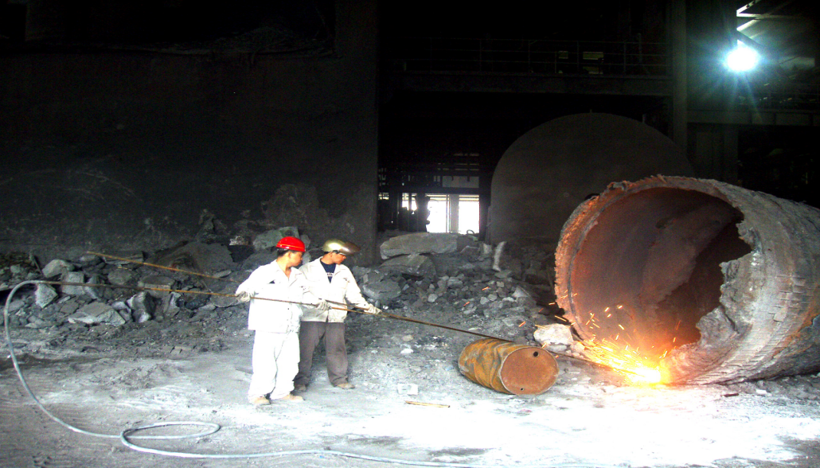
三、如何控制风险
危险源辨识练习
物的不安全状态
1
氧气皮管老化破损，氧气泄漏，回火伤人；
2
作业环境的缺陷
烧残钢时地面有水；
3
安全管理的缺陷
作业用人单位不合理，长期受烧割废钢的强光影响；
4
人的不安全行动
不按规定的方法操作：点火时氧气过大，回火伤人；氧气阀门未关,回火：烧废钢时氧气过大钢渣飞溅；氧气管过短,氧化渣飞溅伤人；使用保护用具的缺陷：未按规定穿戴劳保用品；未戴防火镜

Slide 44
三、如何控制风险v
序号 | 部门 | 危 害 辨 识 |  |  |  | 风 险 评 价 |  |  |  |  |  | 控制措施
 |  | 作业活动或 设备、设施名称 | 危险源 | 可能发生事故的类别 | 作业暴露时间 | 相关部门 | L E C法 |  |  |  | 风险等级
 |  |  |  |  |  |  | L | E | C | D
 |  |  | 氧气管过短,氧化渣飞溅伤人 | 飞溅
 |  |  | 点火时氧气过大，回火伤人 | 烫伤
 |  |  | 烧残钢时地面有水爆炸 | 烧伤
 |  |  | 未按规定穿戴劳保用品 | 烫伤
 |  |  | 烧废钢时氧气过大钢渣飞溅 | 烫伤
 |  |  | 长期受烧割废钢的强光影响 | 灼伤
 |  |  | 未戴防火镜 | 灼伤
 |  |  | 氧气阀门未关,回火 | 烧伤
 |  |  | 氧气皮管老化破损，氧气泄漏，回火伤人 | 烫伤

Slide 45
三、如何控制风险
危险源辨识更新
事故、事件、不符合出现后的评价
结果
职业安全健康方针的变化
职业安全健康活动发生
变化
1
2
主要原材料、施工工艺发生较大
变化
8
危险源辨识应每年至少进行一次更新
3
法律、法规、标准及相关要求发生变化
7
4
新增项目时以及其他情况需要时
6
5
生产场所、施工阶段发生变化或工程项目发生变化，《危害因素辨识表》不能完全覆盖，应根据变化补充辩识
内审、外审、管理评审的要求

Slide 46
三、如何控制风险
重大危险源辨识
危险物质超过临界量有两种情况：
一种情况是单元中的一种危险物质数量达到或超过临界量；
另一种情况是单元中的各种危险物质数量与其临界量之比的和大于1
q_{i}--单元中第i种危险物质的实际存储量
Q_{i}--单元中第i种危险物质的临界量
≥1
N—单元中危险物质的种类数

Slide 47

三、如何控制风险
风险评价
风险评价的任务：
评价识别出危险源的风险程度，确定不可承受的风险，并给出优先顺序的排列，根据评价情况制定相应措施，常用危害性事件发生可能性和后果严重度来表示风险大小
科学性
系统性
实用性
必须反映客观实际，
遵循科学规律，以科
学的态度，开展这一
工作
危险源存在于活动的
各个方面、阶段，应
系统地研究系统与危
险源的关系
根据实际情况，
选择适宜的方法

Slide 48
三、如何控制风险
风险评价方法
定性评价
定量评价
是根据经验对生产中的设备、设施或系统等从工艺、设备本身、环境、人员配置和管理等方面进行定性判断，评价结果由危险集合给出，可以为{是，非}、{合格，不合格}等形式，矩阵评价法、作业条件危险性评价法、安全检查表等是常用的定性评价方法
安全检查表（SCL）、预先危险分析（PHA）、事件树分析（ETA）、事故树分析（FTA）、故障类型及影响分析（FMEA）危险可操作性研究（HAZOP）、矩阵法
定量评价是对系统中固有的或潜在的特定危害事件的可能性和（或）严重程度进行分析和评估，以便从数量上说明被评价对象的危险等级，将潜在的火灾、爆炸危险性纳入安全管理。
美国道化学公司DOW法、帝国化学公司ICI蒙德法、作业危险性评价法LEC法等

Slide 49
三、如何控制风险
LEC评价法
危险源评价——作业条件危险性评价方法--LEC法
01
L表示发生事故的可能性大小
02
E表示暴露于危险环境的频繁程度
03
C表示事故产生的后果
04
D（风险值）=L×E×C 风险值D越大，事件越严重

Slide 50
三、如何控制风险
LEC评价法
L（事故发生的可能性）
分数值 | 事故发生的可能性 | 判定方法参考
10 | 完全可以预料 | 无控制方法或没有检查，一定会发生事故 （每年发生事故3次或3次以上）
6 | 相当可能 | 无本质安全的防护措施，基于人的安全意识要求等措施（每年发生事故1~2次）
3 | 可能，但不经常 | 采取了硬件的防护措施，但过程仍有可能失控（每两年发生事故1次）
1 | 可能性小，完全意外 | 采取了可靠的防护措施过程基本受控，现有条件下几乎不可能发生安全事故（每三年发生事故1次）
0.5 | 很不可能，可以设想 | 采取了本质安全的防护措施，过程受控，但理论上会发生安全事故（每五年发生事故1次）
0.2 | 极不可能 | 采取了本质安全的防护措施，采用防错法，过程受控，极不可能发生安全事故（每十年发生事故1次）
0.1 | 实际不可能 | 本质安全，过程受控，不可能发生安全事故（0事故）

Slide 51
三、如何控制风险
LEC评价法
E（暴露于危险环境的频繁程度）
分数值 | 频繁程度 | 判定方法参考
10 | 连续暴露 | 每1000小时内，暴露的时间≥200 小时
6 | 每天工作时间内暴露 | 每1000小时内，暴露的时间≥50 小时
3 | 每周一次，或偶然暴露 | 每1000小时内，暴露的时间≥5 小时
2 | 每月暴露一次 | 每1000小时内，暴露的时间≥1小时
1 | 每年几次暴露 | 每1000小时内，暴露的时间≥0.1小时
0.5 | 非常罕见地暴露 | 每1000小时内，暴露的时间≥0.01小时

Slide 52
三、如何控制风险
LEC评价法
C（发生事故产生的后果）
分数值 | 后果 | 判定方法参考
100 | 大灾难，许多人死亡 | 10人以上死亡，或者50人以上重伤
40 | 灾难，数人死亡 | 3人以上死亡，或者10人以上重伤
15 | 非常严重，一人死亡 | 1人以上死亡，或者2人以上重伤
7 | 严重，重伤 | 1人完全丧失劳动能力，或者2人以上致残
3 | 重大，致残 | 1人致残，2人以上轻伤
1 | 引人注目，不利于基本的健康安全要求 | 造成轻微伤或其它安全隐患

Slide 53
三、如何控制风险
LEC评价法
要点一
重要危险源
D值 | 危险程度 | 危险程度
﹥320 | 极其危险，不能继续作业 | 重要危险源
160～320 | 高度危险，需立即整改
70～160 | 显著危险，需要整改
20～70 | 一般危险，要注意 | 一般危险源
﹤20 | 稍有危险，可以接受
将D值与危险性等级划分标准中的分值相比较，若D值大于70分，则应定为重要危险源。危险源评价情况填入《危险源（LEC法）评价表》
要点二
评审修正
LEC法中危险等级的划分都是凭经验判断，难免带有局限性，应用时要根据实际情况进行修正

Slide 54


三、如何控制风险
是非判断法
a 违反国家或地方安全法律法规及标准要求的危险源
e 相关方关注或要求控制的危险源
b 国家规定的需要重点控制的危险源
d 直接观察到的潜在的重大风险(泄漏\火灾\爆炸\台风等)
c 曾经发生过事故,尚无合理有效控制措施的

Slide 55

三、如何控制风险
风险矩阵法
将风险事件的后果严重程度定性分为若干级，将风险事件发生的可能性也定性分为若干级，以严重性为表列，以可能性为表行，在行列的交点上给出定性的加权指数,所有的加权指数构成一个矩阵，每个指数代表了一个风险等级
优点是简洁明了，易于掌握，适用范围广；
缺点是确定风险可能性、后果严重度过于依赖经验，主观性较大
R=f（F,C）
R—风险度
F—发生事故的可能性
C—事故的严重性
风险矩阵法：用系统事故发生概率和事故严重程序来评价风险评价

Slide 56
三、如何控制风险
风险评价指数矩阵
危 害 程 度 |  |  |  |  | 可能性（增加）
 |  |  |  |  | A | B | C | D | E
级别 | 人员P | 财产A | 环境E | 声誉R | 在行业内未听说过 | 在行业内发生过 | 在公司内发生过 | 在公司内每年多次发生 | 在基层经常发生
0 | 无伤害 | 无损失 | 无影响 | 无影响 | 0 | 0 | 0 | 0 | 0
1 | 轻微伤害 | 轻微损失 | 轻微影响 | 轻微影响 | 0 | 1 | 2 | 3 | 4
2 | 小伤害 | 小损失 | 小影响 | 有限影响 | 2 | 3 | 4 | 5 | 6
3 | 重大伤害 | 局部损伤 | 局部影响 | 很大影响 | 3 | 4 | 5 | 6 | 7
4 | 一人死亡 | 重大损失 | 重大影响 | 全国影响 | 4 | 5 | 6 | 7 | 8
5 | 多人死亡 | 特大损伤 | 巨大影响 | 国际影响 | 5 | 6 | 7 | 8 | 9
一
高度风险
7-9级为不可承受风险(高度)
要点二
中度风险
5-6级为需关注风险(中度)
要点二
低度风险
0-4 级为可承受风险(低)
低：加强管理不断改进
中度：采取控制措施降低
高度：无法承受

Slide 57



三、如何控制风险
对于不可承受的风险，必须立即采取措施；下可承受的危险，不必采取措施，但需要监测来确保控制措施的有效性得以维持；属于要尽可能降低的危险，组织当在保证守法的前提下，根据职业安全卫生方针和组织的经济技术实力来确定是否采取措施减低风险，并在选择要采取措施的风险时，应用成本——效益分析和成本——有效性分析
风险控制是指采取各种措施和方法，消灭或减少风险事件发生的各种可能性，或者减少风险事件发生时造成的损失，风险总是存在的，减小风险事件发生的可能性把损失控制在一定范围内，避免在风险事件发生时带来难以承担的损失

Slide 58
三、如何控制风险
风险控制
个体防护
个体防护
管理控制
工程技术控制
降低风险
限制危害
隔离人员或危险源
修改程序以减轻危险性
改使用危险源性较低的物质
消除风险
停止使用危险性物质，或以无害物代替

Slide 59
三、如何控制风险
风险控制
2.工程控制
4.管理措施
采用本质安全设计，隔离、封闭、关闭、连锁、故障—安全设计减少故障等措施预防、减弱和隔离风险
健全机构，明确职责；建立健全规章制度和操作规程；全员培训，提高技能和意识；完善作业许可制度；建立监督检查和奖惩机制；制定应急预案并演练
1.消除取代
如果可能,则完全消除危害或消灭风险来源，用无毒、非可燃物代替高毒、高燃物
3.警告
5.个体防护措施
在易发生故障和危险性较大的地方，配置醒目的安全色、安全标志；必要时，设置声、光或声光组合报警装置
采取各类措施后，还不能完全保证作业人员安全时，必须根据危害因素和危险、危害作业类别配备具有相应防护功能的个人防护用品，作为补充对策

Slide 60
三、如何控制风险
预防
工程技术措施
风险不能消除，则努力降低风险，如使用低压电器；使用安全阀、安全屏护、漏电保护装置、安全电压、熔断器、防爆膜、事故排风装置等
预防
减弱
在无法消除风险和难以预防的情况下，可采取减少危险、危害的措施，如局部通风排毒装置、降温措施、避雷装置、消除静电装置、减振装置、消声装置等
01
减弱
02
03
隔离
隔离
在无法消除、预防、减弱危险、危害的情况下，应将人员与危险、危害因素隔开和将不能共存的物质分开，如遥控作业、安全罩；防护屏、隔离操作室、安全距离等
04
联锁
联锁
当操作者失误或设备运行一旦达到危险状态时，通过联锁装置终止危险、危害发生

Slide 61
三、如何控制风险
对于人为失误，，主要采用人的安全化和操作安全化的方法进行控制；对于安全目标管理，需要采用法律、经济、教育和工程技术手段进行控制；对于固有的危险源，控制事故的方法较多，归纳起来有以下六种：
消除法——消除危险源
限制法——限制能量或危险物质
保护法——进行故障-安全设计
隔离法——分离、屏蔽
保留法——增加安全系数，减少故障和失误
转移法——转移危险源至无害地带

Slide 62
三、如何控制风险
风险控制原则
TEXT 1
TEXT 3
为了更有效，可以要求多种控制的组合
TEXT 2
当可能消除或降低发生危险或再次发生危险时，首先应用最高等级的控制
定期检查控制的应用情况，确保它们工作正常

Slide 63
三、如何控制风险
风险控制评审
STEP 5
制定的控制措施应在实施前予以评，评审重点关注问题
STEP 4
风险控制措施是否会被用于实际工作中，并在面对很大的工作任务压力下仍不被忽视
风险控制措施是否会导致达到可承受的风险水平
是否产生新的危险源
STEP 3
受影响的人员如何评价风险控制措施的必要性和可行性
是否已选定投资效果最佳的解决方案
STEP 2
STEP 1

Slide 64
三、如何控制风险
危险源辨识与风险评价流程
划分作业活动
辨识危险源
三E是防止事故的三根支柱，三者相辅相成，缺一不可
确定风险
技术（Engineering)
教育 (Education)
确定风险是否可承受
管理 (Enforcement)
制定风险控制措施计划
评审风险控制计划的充分性

Slide 65
三、如何控制风险
危险源辨识与风险评价流程
评审改进
危险源辨识
Action
Plan
频率分析
严重度分析
持续改进
检查纠正
危险评价
Check
Do
改善计划
管理控制
否
可接受风险
是
维持管理
职业健康安全管理体系持续改进机制

Slide 66
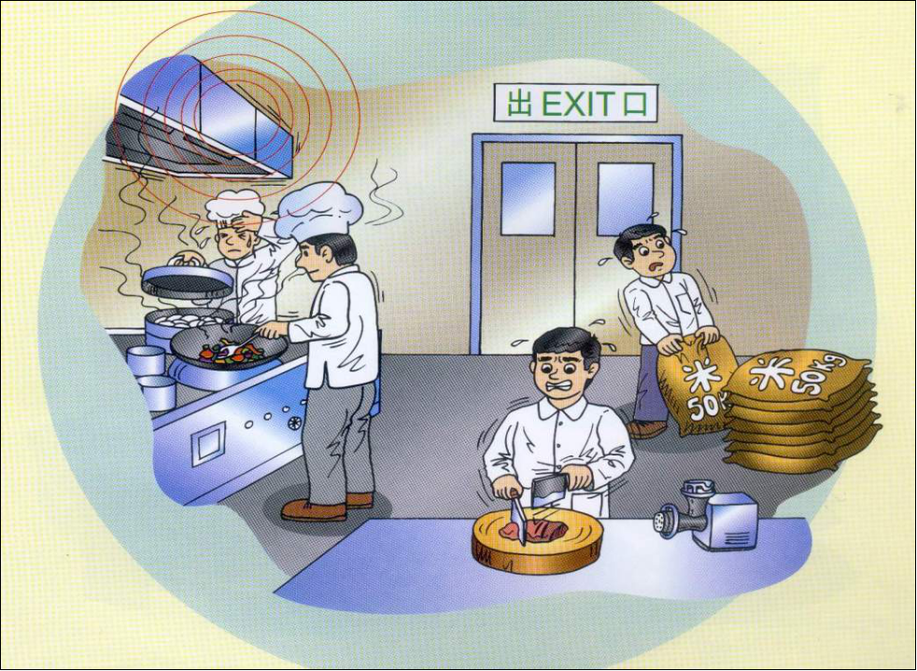
三、如何控制风险
危险源辨识练习
请对图中危险源进行辨识
主要危害 | 直接后果
电危害 | 电伤、引火源
搬运重物 | 扭伤、砸伤
排油烟机噪声 | 听力损坏
高温物体烫伤 | 烫伤
火焰伤害 | 烧伤
手工切割 | 切伤
大米在厨房的火灾 | 火灾伤害
作业空间不足 | 相互影响

Slide 67
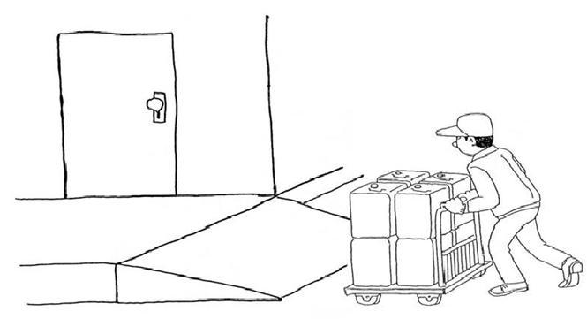
三、如何控制风险
危险源辨识练习

Slide 68
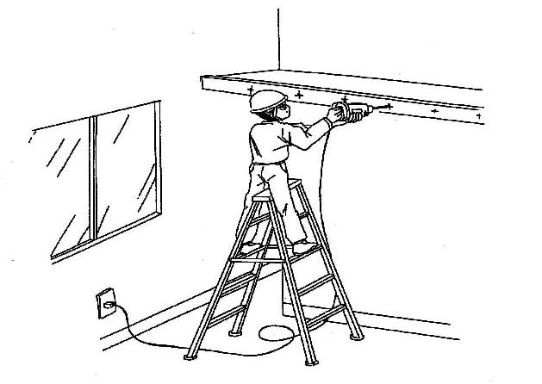
三、如何控制风险
危险源辨识练习

Slide 69


三、如何控制风险
危险源汇总
全员参与
对各部门的辨识评价结果进行汇总，对相同危险源、风险级别相近、控制措施相同的，可合并同类项，但要指出危险源所涉及的各种作业活动
为了确保全员参与，辨识充分，应采取三级辨识二级评价的方法，即：班组、车)、公司三级辨识，车间、公司二级评价
重要危险源
危险源辨识清单公示
对于评价出的重大风险形成本单位的《重大风险及控制计划清单》，并组织相关单位或专业管理部门其进行审核，形成公司级《重大风险及控制计划清单》，报管理者代表批准
对辨识的危险源，经过评审签批后，要将辨识清单及风险管控措施进行公示，并对区域内作业人员进行培训

Slide 70
04
隐患排查及治理要求

Slide 71


一、什么是隐患？
隐患是指作业场所、设备及设施的不安全状态，或者由于人的不安全行为和管理上的缺陷而可能导致人身伤害或者经济损失的潜在危险。
隐患排查≠安全检查

Slide 72

一、什么是隐患？
下图中有约100项的事故隐患，你能够分辨出多少项？

Slide 73
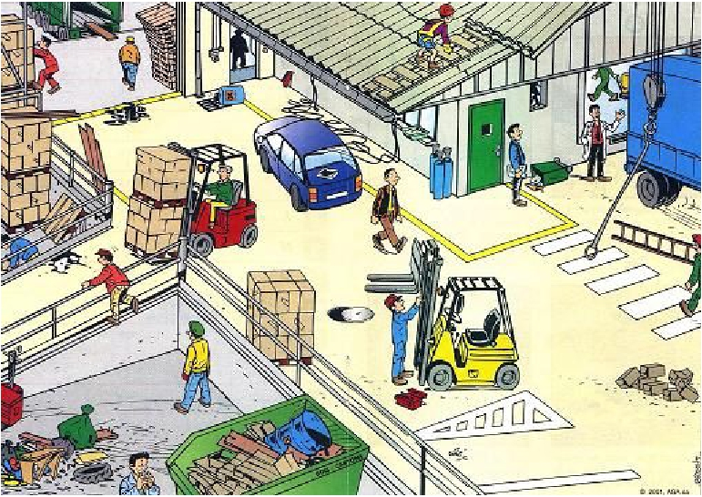
一、什么是隐患？

Slide 74

四、隐患排查及治理要求
常见的隐患有：
三违
三非
三超
违章指挥
违章作业
违反劳动纪律
非法建设
非法生产
非法经营
生产企业：
超能力
超强度
超定员
运输企业：
超载
超限
超负荷

Slide 75
四、隐患排查及治理要求
伤亡事故
不安全行为
各类事故隐患

Slide 76
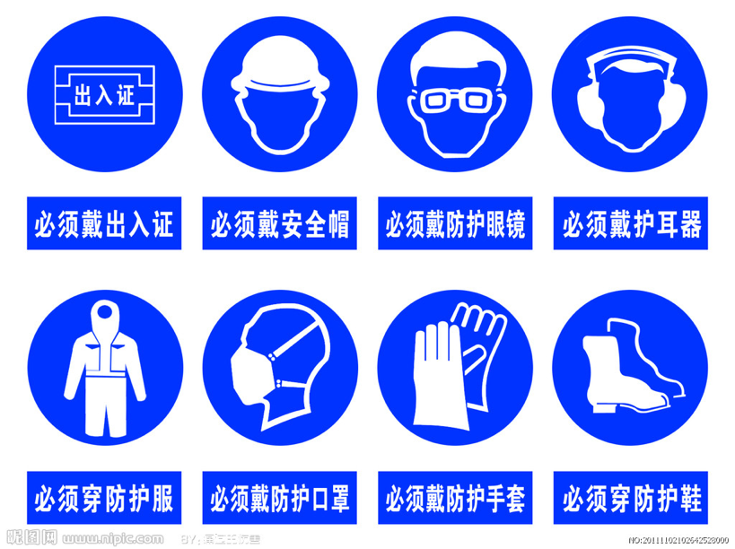
四、隐患排查及治理要求
隐患的表现形式
进入工作场所，
必须正确佩带个人防护用品

Slide 77
四、隐患排查及治理要求
隐患在不同的载体上体现出不同的表现形式，其载体包括四个方面：
A
B
C
D
人
物
作业环境
管理

Slide 78

二、隐患的表现形式
人的隐患表现在：
（1）员工不遵守安全操作规程，违章作业。
（2）技术水平、身体状况等不符合岗位要求的人员上岗作业。
（3）对习惯性违章操作不以为然，对隐患的存在抱有侥幸心理。
（4）员工不正确佩戴个人安全防护用品，甚至放弃不用等。

Slide 79
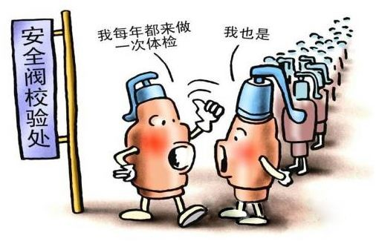
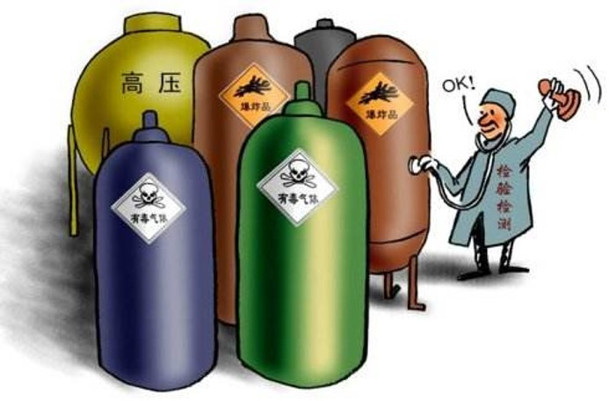
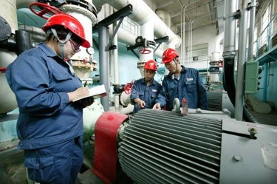
四、隐患排查及治理要求
物的隐患表现在
（1）设备自身的安全防护装置缺少、不全或长期损坏待修。
（2）设备的设计存在缺陷，不符合人机工程学原理，易引发
员工误操作，造成事故。
（3）安全防护装置和个体防护用品的质量存在缺陷，起不到
防护作用。
（4）设备、材料、工具没有按照指定位置存储摆放，存放处
没有工具取用记录或记录不全。
（5）消防器材不合格或已过期，特种设备已过检验期或未检
验使用。

Slide 80
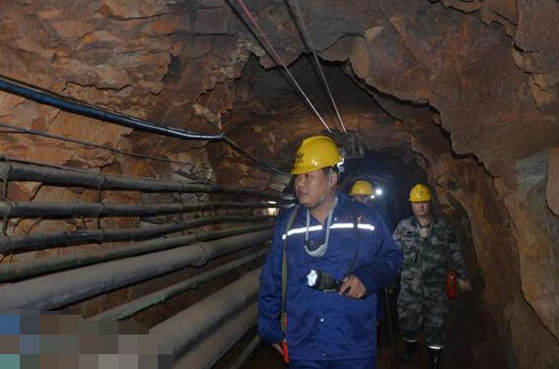
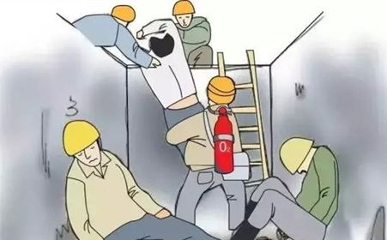
四、隐患排查及治理要求
作业环境的隐患表现在
厂房、车间内部采光达不到要求，室内温度过高或过低、通风不良。
设备摆放、材料堆放不符合安全规程和防护要求。
各类安全警示、指示标志缺少、不明确或指示混乱。
作业场所不整洁，生产工具、成品、半成品、边角废料等随意丢放，占用消防通道和工作区域，影响生产工作正常开展，造成作业环境混乱，容易引发事故。
电气设备使用不规范，私拉、乱接电线现象存在。

Slide 81
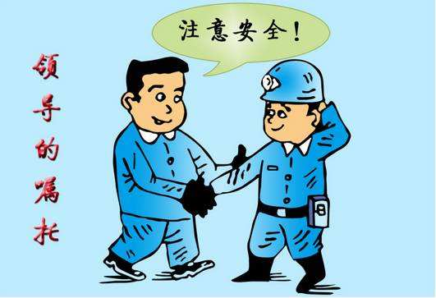
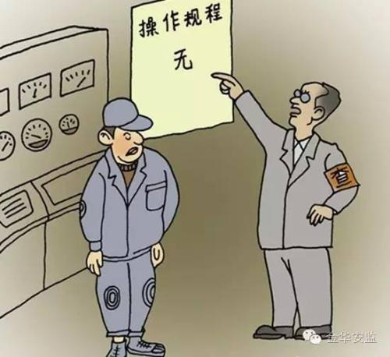
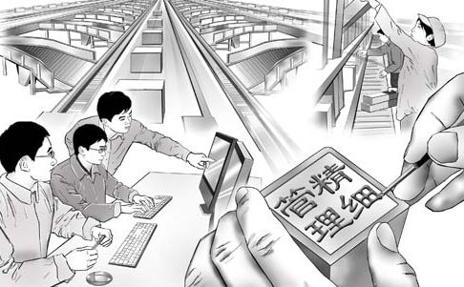
四、隐患排查及治理要求
管理的隐患表现在
安全生产相关规章制度不完善、不健全；
管理者自身安全素质不高，或只重视生产而对事故隐患视而不见、监管不力；
员工因缺乏必要的安全教育培训而导致安全意识不强，无法形成良好的安全文化氛围；
安全管理中不按制度办事，以人情、义气代替规章、原则；
各级主管发现员工不安全行为时讲解不清、态度恶劣、语气蛮 横，不仅不容易使员工认识错误，而且会让员工产生逆反心理，继续违章。

Slide 82
四、隐患排查及治理要求
排查隐患的基本原则和方法
按照公司安全生产标准化规章制度来评判
按照国家法律法规，标准及规范判定
01
02
04
03
按照岗位安全操作规程进行辨识
按照作业指导书的要求来分析

Slide 83
四、隐患排查及治理要求
排查以下硬件方面存在的隐患：
工艺系统
基础设施
作业环境
防控手段
以下软件方面的薄弱环节：
安全生产体制机制
安全管理组织体系
制度建设
责任落实
事故查处

Slide 84
四、隐患排查及治理要求
1
2
3
直观经验法
基本分析法
工作安全分析法
依靠人员的观察分析能力，借助于经验和判断能力直观的评价对象的危险性和判断出可能发生的事故或职业病
对于某项作业活动，对照危害分类中物的不安全状态、人的不安全行为和管理上的缺陷，确定本项作业活动中的具体安全隐患。
把一项作业分成几个作业步骤，排查整个作业活动每一步骤中的安全隐患。
4
5
安全检查表法
安全标准化法
运用已编制好的安全检查表，进行系统的安全检查，排查出存在的安全隐患
安全标准化对设备、现场环境与职业健康、安全管理进行打分考评，隐患的排查可以参照考评表进行，考评表中不合格的项目就是安全隐患

Slide 85
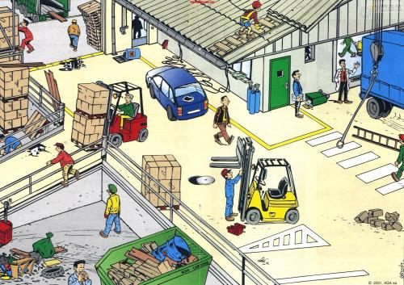
三、排查隐患的基本原则和方法
案例：看图说作业现场隐患
垃圾箱倾倒
货物码放超高
现场有带钉木板
沟盖板未安放到位
液体物品与固体物混放
现场物品码放不规范，有倚靠护栏现象
物品码放不稳固，欲倾倒地沟内倾倒化学危险品
轿车存放地点不当，并且阻挡安全通道（没有车牌，好象是黑车)

Slide 86
四、隐患排查及治理要求
案例：叉车隐患
叉车维修没停在专门维修区
叉车维修没有进行锁定
叉车维修没有释放能量（叉架应放下）
叉车维修工应戴手套
叉车架驶员没有穿工作服和戴头盔
叉车叉架上货物堆放过高挡住视线
叉车架驶员视线受阻时没有专人指挥行驶（或倒行）
叉车的维修区没有标识（叉车的旁边应该是维修区）
叉车顶部防护不够

Slide 87
四、隐患排查及治理要求
案例：人的不安全行为
有跨越护栏嫌疑
现场许多人员未戴安全帽
工作场所吃东西
攀爬现场码放物
倒车指挥人员站位不对，应站在侧面
搬运长梯应该要有两人在梯子两头
车间里的那个走动的人应该用推而不是用拉的姿势
看倒车的那个人不应站在门口，门是向外开的，往外一推人就倒
外来人员没有身份标识
外来人员没有本厂员工陪同

Slide 88
四、隐患排查及治理要求
案例：高处作业隐患
高处房顶作业安全带使用不规范
翘板未固定
彩钢板放置不稳妥
未设安全监护人
未穿工作服
登高没有安全通道，人是飞上去的。
与底下人员形成交叉作业，没有隔离或防护

Slide 89

四、隐患排查及治理要求
治理隐患的基本方法
主要有以下三个方面:
技术控制
管理控制
安全文
化控制

Slide 90
四、隐患排查及治理要求
A
消除隐患
B
控制隐患
技术控制的方法有：
技术控制是指利用技术手段消除或减少隐患造成的损失
C
防护手段
D
隔离防护
E
转移危险

Slide 91

四、隐患排查及治理要求
管理控制是指严格按照各种规章制度办事，公司上下各级管理人员切实肩负起各自的职责，及时发现隐患并落实整改。

Slide 92
四、隐患排查及治理要求
01
02
03
完善企业的各项安全规章制度
定期组织员工参加安全知识培训与安全应急预案的演练，增强员工的安全意识
各级主管的督察工作要到位、细致、亲切、人性化，让员工切实体会到安全与他们时时相伴，培养员工主动要求安全的习惯，从而形成良好的安全文化氛围。

Slide 93
四、隐患排查及治理要求
排查治理注意事项
对排查出的隐患记录建档，并在下一阶段工作中进行整改治理，整改验收完成后形成闭环。
排查治理工作中应从细节着手，多听取一线员工的合理意见与建议，将他们好的经验经过科学加工形成制度，注意排查治理工作的方式方法，要人性化管理，切忌强迫服从。
隐患的排查治理是一个动态的过程，旧的隐患消除了，新的隐患还会产生；明显的隐患治理了，潜在的隐患还存在，不能一劳永逸，要作为经常性的工作，持续改进，坚持不懈地抓下去。

Slide 94
四、隐患排查及治理要求
消除作业现场的隐患，是消除各类事故的基本保证。需要全员参与，共同应对。

Slide 95
05
如何防止人身伤亡事故

Slide 96
五、如何防止人身伤亡事故
前言
据统计，由于高处坠落而导致的重大伤亡事故占所有事故的44%。导致这些事故的原因包括：不平稳的工作面，没有使用防坠落保护用品及人为失误。实践表明，使用安全护拦，合格的安全带，安全网，孔洞盖等安全措施都能有效避免坠落而引起的死亡或重伤事故。

Slide 97
五、如何防止人身伤亡事故
高处作业定义 分级
定义：凡在坠落高度基准面2m以上（含2m）有可能坠落的高处进行的作业。
高处作业的分级按GB/T 3608-2008《高处作业分级》的规定执行，分为四级：
A）一级高处作业：指高度在2米~5米（含2米）高处的作业。
B）二级高处作业：指高度在5米~15米（含5米）高处的作业。
C）三级高处作业：指高度在15米~30米（含15米）高处的作业。
D）特级高处作业：指高度在30米以上（含30米）高处的作业。

Slide 98
五、如何防止人身伤亡事故
高处作业定义 分级
根据高处作业者工作时所处的部位不同，高处作业坠落事故可分为：
1、临边作业高处坠落事故;
2、洞口作业高处坠落事故;
3、攀登作业高处坠落事故;
4、悬空作业高处坠落事故;
5、操作平台作业高处坠落事故;
6、交叉作业高处坠落事故等。

Slide 99
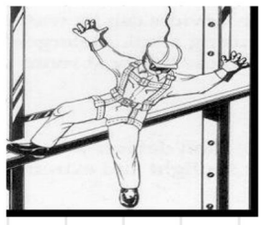
五、如何防止人身伤亡事故
高处的主要危险
一、人员从工作平台坠落下来
二、物体从工作平台上掉落下来
三、工作平台倒塌（尤其危险）
人员伤亡
财产损失

Slide 100
五、如何防止人身伤亡事故
你认为一个人一旦坠落的反应有多快？
在0.3秒内，你将下降0.5米
在过0.3秒，你已经下落2米
在这0.6秒内，你的下落速度将达到20.3km/h，产生1090公斤的力。
平均反应时间是0.8秒

Slide 101
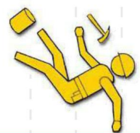
五、如何防止人身伤亡事故
高处作业基本要求
1、高处作业人员必须系好安全带、戴好安全帽，安全带和安全帽必须符合国家标准。
2、安全带必须系挂在施工作业处上方的牢固构件上，不得系挂在有尖锐棱角的部位。安全带应高挂（系）低用，不得采用低于腰部水平的系挂方法。
3、作业前作业人员应仔细检查作业平台是否坚固、牢靠。安全措施是否落实。

Slide 102
五、如何防止人身伤亡事故
高处作业基本要求
4、高处作业与架空电线应保持不少于2.5米的安全距离。
5、高处作业严禁上下投掷工具、材料和杂物等，所用材料要堆放平稳，作业点下方设安全警戒区，要有明确警戒标志，并设专人监护。
6、高处作业与其它作业交叉进行时，必须按指定的路线上下，禁止上下垂直作业，若必须垂直进行作业时，须采取可靠的隔离措施。
7、高处作业人员应沿着通道、梯子上下，严禁沿着绳索、立杆或栏杆攀登。

Slide 103
五、如何防止人身伤亡事故
严禁进行高处作业的情况
1、未办理高处作业票，严禁进行高处作业，抢险、救灾除外。
2、经医生诊断患有高血压、心脏病、贫血病、癫痫病以及其他禁忌高处作业的人员。
3、六级以上大风和雷电、暴雨、大雾等气象条件下，不得进行露天高处作业。
4、非载人电梯、罐笼严禁乘人。
5、夜间照明光线不足或照明不足的厂房内。
6、40℃及以上高温、-20℃及以下寒冷环境下。

Slide 104
五、如何防止人身伤亡事故
防止高处坠落事故要求
新的《防止电力生产事故的二十五项重点要求》对防止高处坠落事故提出了11点要求：
1、高处作业人员必须经县级以上医疗机构体检合格（体格检查至少每两年一次），凡不适宜高空作业的疾病者不得从事高空作业，防晕倒坠落。
2、正确使用安全带，安全带必须系在牢固物件上，防止脱落。在高处作业必须穿防滑鞋、设专人监护。高处作业不具备挂安全带的情况下，应使用防坠器或安全绳。

Slide 105
五、如何防止人身伤亡事故
防止高处坠落事故要求
3、高处作业应设有合格、牢固的防护栏，防止作业人员失误或坐靠坠落。作业立足点面积要足够，跳板进行满铺及有效固定。
4、登高用的支撑架、脚手架材质合格，并装有防护栏杆、搭设牢固并经验收合格后方可使用，使用中严禁超载，防止发生架体坍塌坠落，导致人员踏空或失稳坠落，使用吊篮悬挂机构的结构件应有足够的强度、刚度和配重及可固定措施。

Slide 106
五、如何防止人身伤亡事故
防止高处坠落事故要求
5、基坑（槽）临边应装设由钢管φ48mm×3.5mm（直径×管壁厚）搭设带中杆的防护栏杆，防护栏杆上除警示标示牌外不得拴挂任何物件，以防作业人员行走踏空坠落。作业层脚手架的脚手板应铺设严密、采用定型卡带进行固定。
6、洞口应装设盖板并盖实，表面刷黄黑相间的安全警示线，以防人员行走踏空坠落，洞口盖板掀开后，应装设刚性防护栏杆，悬挂安全警示板，夜间应将洞口盖实并装设红灯警示，以防人员失足坠落。

Slide 107
五、如何防止人身伤亡事故
防止高处坠落事故要求
7、登高作业应使用两端装有防滑套的合格的梯子，梯阶的距离不应大于40cm，并在距梯顶1m处设限高标志。使用单梯工作时，梯子与地面的斜角度为60°左右，梯子有人扶持，以防失稳坠落。
8、拆除工程必须制定安全防护措施、正确的拆除程序，不得颠倒，以防建（构）筑物倒塌坠落。
9、对强度不足的作业面（如石棉瓦、铁皮板、采光浪板、装饰板等），人员在作业时，必须采取加强措施，以防踏空坠落。

Slide 108
五、如何防止人身伤亡事故
防止高处坠落事故要求
10、在5级及以上的大风以及暴雨、雷电、冰雹、大雾等恶劣天气，应停止露天高处作业。特殊情况下，确需在恶劣天气进行抢修时，应组织人员充分讨论必要的安全措施，经本单位分管生产的领导（总工程师）批准后方可进行。
11、登高作业人员，必须经过专业技能培训，并应取得合格证书方可上岗。

Slide 109
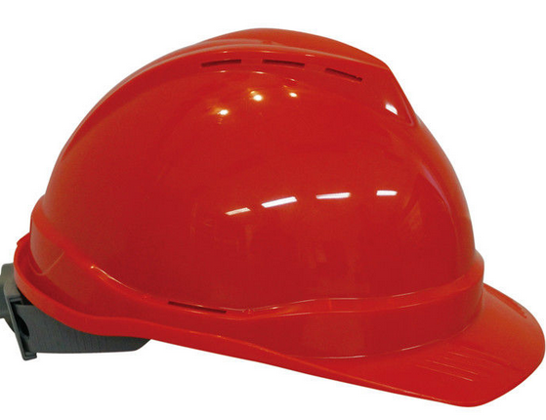
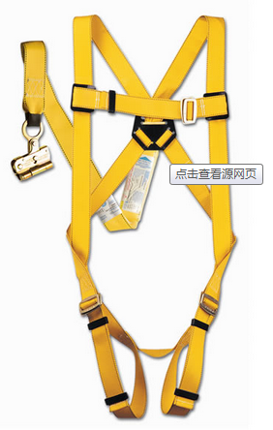
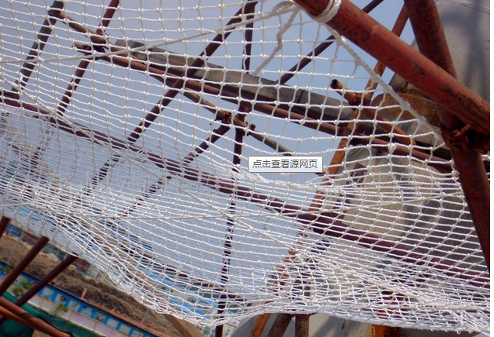
五、如何防止人身伤亡事故
安全防护措施
1、安全帽
2、安全带
3、安全网
还有生命线、防护栏杆（双层）、安全工作平台、安全通道

Slide 110
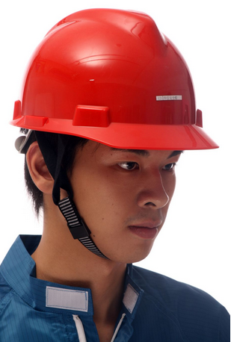
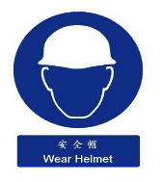
五、如何防止人身伤亡事故
安全防护措施
1、安全帽
进入现场必须戴好安全帽和扣好安全帽带。

Slide 111
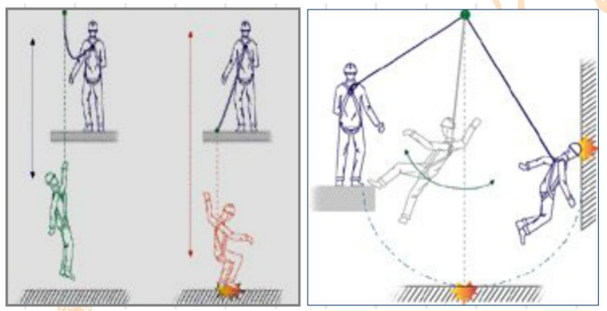
五、如何防止人身伤亡事故
安全防护措施
2、安全带
安全带系挂原则：高挂低用

Slide 112
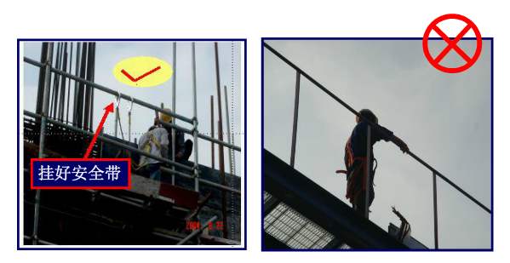
五、如何防止人身伤亡事故
安全防护措施
2、安全带

Slide 113
五、如何防止人身伤亡事故
高处坠落事故分析
1、孔洞无盖板 夜巡现场坠落
事故简要经过：某热电厂施工现场负责人张某吃过晚饭后，去施工现场检查工作，晚8时左右，行至厂房B排16至17轴线之间时，地面0m有一宽0.5m、长2.6m的孔洞，张某不慎失足坠落至-3m，于27日零时15分被保卫值班人员发现。由于伤势过重，经抢救无效死亡。
事故原因分析：1、安全设施不完善，孔洞无盖板，是事故发生的主要原因
2、现场夜间照明不足也是导致事故发生的原因之一。

Slide 114
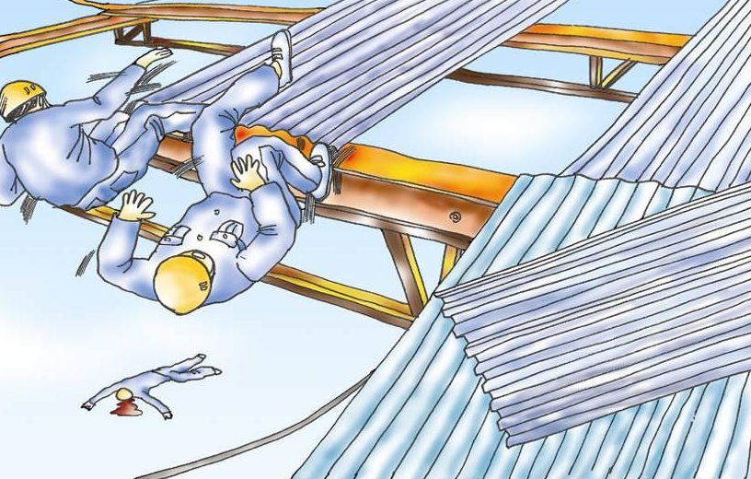
五、如何防止人身伤亡事故
2、安全带未固定，坠落死亡
事故原因分析：王某违反安全带使用要求，未将安全带接挂在可靠牢固的安全绳上，导致高空坠落时失去安全带的保护，是此次事故的直接原因。

Slide 115
五、如何防止人身伤亡事故
高处坠落救护
1、发现有人高处坠落，应迅速赶赴现场，初步检查伤员情况，不要搬动或摇晃。
2、立即呼叫“120”急救医生前来救治。
3、医生未到前，应对伤者进行简单的止血、包扎、固定处理。如伤者出血，应用橡皮管、橡皮带或三角巾、毛巾进行包扎。上肢出血结扎在臂上1/2处，下肢出血结扎在大腿上2/3处。每隔25-40分钟放松一次，每次放松0.5-1分钟。
4、注意固定颈部、胸腰部脊椎，搬运时保持动作一致平稳，避免脊柱弯曲扭动加重伤情。

Slide 116
五、如何防止人身伤亡事故
一、什么是触电
触电是指人体触及带电体后，电流对人体造成的伤害。电流对人体的伤害有三种：电击、电伤和电磁场伤害。
电击是指电流通过人体，破坏人体心脏、肺及神经系统的正常功能，甚至危及生命。在触电事故中，电击和电伤常会同时发生。
电伤是指电流的热效应、化学效用和机械效应对人体的伤害，常见的有灼伤、电烙伤和皮肤金属化、电光眼、机械损伤、骨折、截肢等。
电磁场伤害是指在高频磁场的作用下，人会出现头晕、乏力、记忆力减退、失眠、多梦等神经系统的症状。

Slide 117
五、如何防止人身伤亡事故
一、什么是触电
触电事故方式
直接接触触电
单相触电
两相触电
间接接触触电
跨步电压触电

Slide 118
五、如何防止人身伤亡事故
二、影响触电后果的因素
触电对人体的伤害程度与通过人体电流的强度、电流持续的时间、电流的频率、电流通过人体的路径以及触电者的身体健康状况有关。
一、电流
①感知电流：能够引起人们感觉的最小电流。男1.1mA，女0.7mA
②摆脱电流：人能忍受并能自动摆脱电源的通过人体的最大电流—10mА
③安全电流：使人不发生心室颤动的最大人体电流。在一般的场合30mА，在高危场合10mА，在水中或者在高空为5mА。
④致命（室颤）电流：在较短的时间内危及生命的最小电流（50mА），时间超过1s就可能发生心室颤动和呼吸停止，即：“假死”现象。

Slide 119
五、如何防止人身伤亡事故
二、影响触电后果的因素
二、人体电阻：人体电阻大约10 ~ 100KΩ，触电后则降到800~1000Ω。如果皮肤出汗、潮湿和有灰尘（金属灰尘、炭质灰尘）也会使皮肤电阻大大降低。
三、安全电压：导电环境、危险性较大的场所（42V）；移动式或携带式设备（36V/24V）；容器中作业（12V）；水中作业（6V）。
四、触电持续时间：电流通过人体的时间愈长，则伤害愈大。

Slide 120
五、如何防止人身伤亡事故
二、影响触电后果的因素
五、触电频率： 工频交流电的危害性大于直流电，交流电主要是麻痹破坏神经系统，往往难以自主摆脱。40~60 Hz的交流电对人最危险。
频率（Hz） | 10 | 25 | 50 | 60 | 80 | 120 | 200 | 500
死亡率 （%） | 21 | 70 | 95 | 91 | 43 | 34 | 22 | 14

Slide 121
五、如何防止人身伤亡事故
二、影响触电后果的因素
六、电流流过人体的危险途径：
头部：立即昏迷；
脊髓：肢体瘫痪；
中枢神经：中枢神经系统强烈失调导致死亡；
心脏：心室颤动；
心脏、中枢神经、呼吸系统：危险性最大；
最危险的途径：左手-----脚；

Slide 122
五、如何防止人身伤亡事故
三、触电规律及原因分析
一、高压触电部位
● 在变配电装置上
● 在架空线路上
● 在电缆线路
● 检修线路或设备
● 在开关设备上触电
二、低压触电部位
● 使用携带式电气设备
● 临时用电触电
● 作业现场的非电气金属物带电
● 电气设备金属外壳带电
● 家用电器触电

Slide 123
五、如何防止人身伤亡事故
三、触电规律及原因分析
三、产生跨步电压电击的部位
● 高压导体故障接地处
● 接地装置流过故障电流时
● 较大的工作电流流过接地装置附近
● 防雷装置接受雷击时，接地装置附近
● 高大设施或高大树木遭受雷击时
四、触电原因分析
● 用电设备质量和安装质量不好
● 用电制度不健全或有章不循
● 没有采取触电保护措施或措施不利
● 缺乏必要的安全用电知识

Slide 124
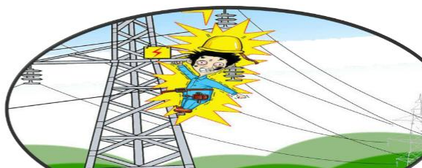
五、如何防止人身伤亡事故
三、触电规律及原因分析

五、触电事故规律
● 与季节有关6—9月
● 低压触电多于高压
● 发生在电气连接部位的较多
● 使用移动式、便携式电气设备的较多
● 触电事故在非电工人员中占的比较多
● 违反操作规程导致的触电事故多
● 特点：多发性、突发性、季节性、行业性、偶然性、死亡率高。
● 触电事故往往还会伴随着其他的伤害，如高空作业时引起的坠落摔伤，水中作业时引起的溺水死亡等。

Slide 125
五、如何防止人身伤亡事故
四、防止触电事故措施
（1）凡从事电气操作、电气检修和维护人员（统称电工）必须经专业技术培训及触电急救培训并合格方可上岗，其中属于特种工作的需取得“特种作业操作证” （电工作业，不含电力系统进网作业；进入电网作业的，还必须取得“电工进网作业许可证”）。带电作业人员还应取得“带电作业资格证”。
（2）凡从事电气作业人员应佩戴合格的个人防护用品：高压绝缘鞋（靴）、高压绝缘手套等必须选用具有国家“劳动防护品安全生产许可证书”资质单位的产品且在检验有效期内。作业时必须穿好工作服、戴安全帽，穿绝缘鞋（靴）、戴绝缘手套。

Slide 126
五、如何防止人身伤亡事故
四、防止触电事故措施
（3）使用绝缘安全用具―绝缘操作杆、验电器、携带型短路接地线等必须选用具有“生产许可证”、“产品合格证”、“安全鉴定证”的产品，使用前必须检查是否贴有“检验合格证”标签及是否在检验有效期内。
（4）选用的手持电动工具必须具有国家认可单位发的“产品合格证”，使用前必须检查工具上贴有“检验合格证”标识，检验周期为6个月。使用时必须接在装有动作电流不大于30mA、一般型（无延时）的剩余电流动作保护器的电源上，并不得提着电动工具的导线或转动部分使用，严禁将电缆金属丝直接插入插座内使用。

Slide 127
五、如何防止人身伤亡事故
四、防止触电事故措施
（5）现场临时用电的检修电源箱必须装自动空气开关、剩余电流动作保护器、接线柱或插座，专用接地铜排和端子、箱体必须可靠接地，接地、接零标识应清晰，并固定牢固。对氢站、氨站、油区、危险化学品间等特殊场所，应选用防爆型检修电源箱，并使用防爆插头。
（6）在高压设备作业时，人体及所带的工具与带电体的最小安全距离，应符合下表要求。
电压等级（KV） | 10及以下 | 20～35 | 66～110 | 220 | 330 | 500 | 750 | ±800 | 1000
最小安全距离（m） | 0.35 | 0.6 | 1.5 | 3.0 | 4.0 | 5.0 | 8.0 | 9.3 | 8.7

Slide 128
五、如何防止人身伤亡事故
四、防止触电事故措施
在低压设备作业时，人体与带电体的安全距离不低于0.1m，当高压设备接地故障时，室内不得接近故障点4m以内，室外不得接近故障点8m以内。进入上述范围的人员必须穿绝缘靴，接触设备的外壳和构架应戴绝缘手套。
（7）高压电气设备带电部位对地距离不满足设计标准时周边必须装设防护围栏，门应加锁，并挂好安全警示牌。在做高压试验时，必须装设围栏，并设专人看护，非工作人员禁止入内。操作人员应站在绝缘物上。
（8）电气设备必须装设保护接地（接零），不得将接地线接在金属管道上或其他金属构件上。雨天操作室外高压设备时，绝缘棒应有防雨罩，还应穿绝缘靴。雷电时严禁进行就地倒闸操作。

Slide 129
五、如何防止人身伤亡事故
四、防止触电事故措施
（9）当发觉有跨步电压时，应立即将双脚并在一起或用一条腿跳着离开导线断落地点。
（10）在地下敷设电缆附近开挖土方时，严禁使用机械开挖。
（11）严禁用湿手去触摸电源开关以及其他电器设备。
（12）为防止发生电气误操作触电，操作时应遵循以下原则：
① 停电：断路器在“分闸”位置时，方准拉开隔离开关。
② 验电：先检验验电器是否完好，并设监护人，方准进行验电操作。
③ 装设地线：先挂接地端，再挂导体端。拆除时，则顺序相反。严禁带电挂（合）接地线（接地开关）。
（13） 严禁无票操作及擅自解除高压电器设备的防误操作闭锁装置，严禁带接地线（接地开关）合断路器
（隔离开关）及带负荷合（拉）隔离开关，严禁误入带电间隔。

Slide 130
五、如何防止人身伤亡事故
五、触电急救
触电急救是生产经营单位所有从业人员必须掌握的一项基本技能，是电工从业的必备条件之一。
第一步是：使触电者迅速地脱离电源。
第二步是：正确实施现场救护。触电急救必须分秒必争，据统计资料，触电者在3分钟内就地实施有效急救，成活率90%以上。6分钟后才实施急救措施，救活率仅为10%。12分钟后抢救，救活率几乎为0。
急救的原则：迅速、就地、正确（得法）、坚持

Slide 131
五、如何防止人身伤亡事故
五、触电急救
2、脱离高压电源
电话通知供电部门停电
用电压等级相应的绝缘用具切断电源
向高压线抛掷裸导线
注意：防止跨步电压触电
脱离电源的方法及注意事项：
1、脱离低压电源
拉 拉开电源开关
切 切断电源线
挑 挑开触电者身上或压在身下的导线
拽 拖拽触电者，使之脱离电源（单手操作）
垫 用干燥木板垫在触电者身下，
使其与大地绝缘

Slide 132
五、如何防止人身伤亡事故
五、触电急救
● 不同触电者的救护措施:
● 轻度（有呼吸和心跳）：保证呼吸道畅通、空气流通、平躺休息、禁止走动、严密观察；
● 稍重（意识丧失）：畅通呼吸、严密观察、联系医生；
● 严重： 无心跳（做胸外按压），无呼吸（做人工呼吸），全无：心肺复苏；

Slide 133
五、如何防止人身伤亡事故
六、事故案例
2002年7月21日，在上海某建设实业发展中心承包的某学林苑4#房工地上，水电班班长朱某、副班长蔡某，安排普工朱某、郭某二人为一组到4#房东单元4~5层开凿电线管墙槽工作。下午1时上班后，朱、郭二人分别随身携带手提切割机、榔头、凿头、开关箱等作业工具继续作业。朱某去了4层，郭某去了5层。当郭某在东单元西套卫生间墙槽时，由于操作不慎，切割机切破电线，使郭某触电。下午14时20分左右，木工陈某路过东单元西套卫生间，发现郭某躺倒在地坪上，不省人事。事故发生后，项目部立即叫来工人宣某、曲某将郭某送往医院，经抢救无效死亡。
事故原因：①使用手提切割机操作不当，以致割破电线造成触电，是造成本次事故的直接原因。②施工现场用电设备、设施缺乏定期维护、保养，开关箱漏电保护器失灵，是造成本次事故的主要原因。

Slide 134
五、如何防止人身伤亡事故
六、事故案例
2006年4月11日，某省电力公司控股的莲花供电公司坊楼供电所所长周某在无停电计划、无工作票的情况下，安排安全员郭某和甘某对10 kV线路坊楼线小江支线10 号杆隔离开关进行检修。在未明确工作负责人，不得到电话确认停电，没有工作许可人的情况下，甘某自行登杆拉开隔离开关，在继续登杆准备验电时，误碰到油断路器支柱绝缘子接线柱，触电从杆上坠落，经抢救无效死亡。
事故原因：①违章指挥，无票作业。供电所所长周某安全意识淡薄，在既无停电计划又无工作票的情况下，安排电气作业，违章指挥。在有小水电并网的情况下，未采取防止倒送电措施。②强行登杆作业。不遵守基本工作流程和安全要求，在没有得到已停电的通知没有采取安全技术措施，没有得到任何许可的情况下盲目登杆作业。③安全监督缺失。安全员没有采取任何安全技术措施，没有起到安全监督作用。

Slide 135
五、如何防止人身伤亡事故
一、什么是灼烫
二、灼烫源
三、灼烫的损伤程度
四、防止灼烫伤害措施
五、灼烫伤急救

Slide 136
五、如何防止人身伤亡事故
一、什么是灼烫
■ 灼烫：是指人体接触高温、电或化学物质等造成的伤害。
■ 1、热灼伤：人体接触高温物体所引起的伤害。
■ 2、电灼伤：人体接触带电体产生电弧引起的伤害。
■ 3、化学烫伤：人体接触腐蚀性药品所引起的伤害。

Slide 137
五、如何防止人身伤亡事故
二、灼烫源
■ 1.设备产生的高热。例如，正在运行的锅炉或热水（汽）管道等，如果人体接触它们或者蒸汽、热水飞溅到人体上，都会被烫伤。
■ 2.带电物体释放的电能。例如，人体与带电体接触部分出现的电烙印，被电流融化和蒸发的金属微粒侵蚀皮肤而引起的皮肤金属化等，属于被电能灼伤。
■ 3.化学物质释放的化学能。例如，人体接触腐蚀性化学物质时，它们所固有的腐蚀性就会向人体转移而引起灼伤。
■ 4.光能、放射能等对人体造成的灼伤。

Slide 138
五、如何防止人身伤亡事故
三、灼烫的损伤程度
灼烫伤是物理或化学物质作用于人体所造成的伤害。例如，被化学物质灼伤的皮肤会出现脓肿、变色、流液，伤及皮肤的组织，严重者会影响内脏器官。对于大面积烧伤者，因剧痛及大量血液渗出创面，会引起感染，严重者会导致休克和败血症。
■ 一、损伤程度的因素。
■ 1.人接触时间长短。接触的时间长，受伤就重；接触的时间短，受伤就轻。
■ 2.人接触能量大小。接触能量大，受伤就大；接触能量小，受伤就小。
■ 3.能量集中程度。能量越集中，受伤越严重。

Slide 139
五、如何防止人身伤亡事故
三、灼烫的损伤程度
■ 二、损伤程度的分类。
■ 一度损伤。伤及表皮。皮肤发红或变色、轻微肿胀、疼痛和发热。
■ 二度损伤。伤及真皮。皮肤发红、起水泡、肿胀、表面血浆渗出、剧痛。
■ 三度损伤。伤及皮下组织。深层组织被破坏、皮肤变白或焦黑、因末梢神经可能被破坏，一般不会有剧痛。如果受伤面积超过直径2.54厘米，必须实施皮肤移植手术才能复原。

Slide 140
五、如何防止人身伤亡事故
四、防止灼烫伤害措施
■ 1、电工、电（气）焊人员均属于特种作业人员，必须经专业技能培训，取得《特种作业操作证》。电工作业、焊接与热切割作业、除灰（焦）人员、热力作业人员必须经专业技术培训，符合上岗要求。
■ 2、 除焦作业人员必须穿好防烫伤的隔热工作服、工作鞋，戴好防烫伤手套、防护面罩和必须的安全工具。
电（气）焊作业人员必须穿好焊工工作服、焊工防护鞋，戴好工作帽、焊工手套，其中电焊须戴好焊工面罩，气焊须戴好防护眼镜。
化学作业人员[配置化学溶液，装卸酸（碱）等]必须穿好耐酸（碱）服，戴好橡胶耐酸（碱）手套、防护眼镜（面罩）以及戴好防毒口罩。
■ 3、捞渣机周边应装设固定的防护栏杆，挂“当心烫伤”警示牌。循环流化床锅炉的外置床事故排渣口周围必须设置固定围栏。循环流化床排渣门须使用先进、可远方操作的电动锤型阀，取消简易的插板门。
■ 4、电（气）焊作业面应铺设防火隔离毯，作业区下方设置警戒线并设专人看护，作业现场照明充足。

Slide 141
五、如何防止人身伤亡事故
四、防止灼烫伤害措施
■ 5、发电厂锅炉运行时，工作需要打开的门孔应及时关闭。不得在锅炉人孔门、炉膛连接的膨胀节处长时间逗留。
观察炉膛燃烧情况时，必须站在看火孔的侧面；同时佩戴防护眼镜或用有色玻璃遮盖眼睛。
除焦时，原则应停炉进行。确需不停炉除焦（渣）时，应设置警戒区域，挂上安全警示牌，设专人监护。循环流化床除焦时，必须指定专门的现场指挥人员，开工前必须制订好除焦方案，并进行安全和技术交底，确保除焦人员安全。除焦人员严禁站在楼梯、管子或栏杆等上面。

Slide 142
五、如何防止人身伤亡事故
轻度烫伤需
五、灼烫伤急救
■ 1、热水（汽）烫伤的急救
■ 人体被热水（汽）烫伤后，应用冷却水或冰水进行冷却，轻度烫伤需要冷却几分钟，严重烫伤需要冷却30分钟。
①用自流水冷却。
②用冰水冷却。
③有衣服部位烫伤时，应直接往衣服上浇水冷却，冷却后剪开或脱去衣服。
④当充分冷却伤处后，应用消毒纱布盖住患部，并接受治疗。在医生诊断前，不准涂抹药膏，以免感染。为防止患部留有疤痕，不要碰破水肿泡，应按医生要求治疗。

Slide 143
五、如何防止人身伤亡事故
轻度烫伤需
五、灼烫伤急救
■ 2、火烧伤的急救
①人体被火烧伤时，应采取就地打滚方法熄灭身上的火焰。不得仓促奔跑，以免火借风势越燃越旺；固体油起火时，应采取以数层湿布覆盖的方法灭火。
②对中小面积的四肢烧伤者，应将烧伤处浸入冷水中，以减轻痛苦。
③对烧伤处临时包扎时，包扎材料必须清洁无菌，防止感染。
④在送往医院路途较长时，可对烧伤者引用掺盐的水或含盐的饮料，对烦躁不安、疼痛难忍伤者，可服用镇痛药物。

Slide 144
五、如何防止人身伤亡事故
轻度烫伤需
五、灼烫伤急救
■ 3、电灼伤的急救
人体被电灼伤后，局部会出现一定范围的组织坏死，并伴有烧伤。
①电灼伤分为一度、二度和三度灼伤。其中，一度灼伤最轻，会有二度或三度灼伤的症状；二度灼伤症状是皮肤变红、肿胀、出现水疱；三度灼伤最重，症状是皮肤变白或烧黑。
②被电灼伤后，应把伤口暂时包扎，保持创面清洁，防止感染。
③如果电灼伤者极度痛苦，可将受伤的胳膊或腿放于高出心脏位置，以减轻疼疼痛。
④如果电灼伤者呼吸、心跳停止，处于休克状态，应立即人工呼吸或心肺复苏，慎用肾上腺素等强心剂。
⑤急速送往医院救治。

Slide 145
五、如何防止人身伤亡事故
轻度烫伤需
五、灼烫伤急救
■ 4、化学能灼伤的急救
①眼睛进入化学药品。当眼睛进入化学药品时，绝对不能揉眼睛，应用自来水冲洗。冲洗时将进入化学药品的眼睛，送往医院。不得将眼药点入眼内。
②皮肤沾上化学药品。强酸会烧毁皮肤的表面，强碱会侵入到皮肤的深层。当沾上强酸或强碱时，应立即脱掉衣服，用冷水冲洗30分钟以上。冲洗干净、擦净水分后，应将患部用干净的布盖好，到医院治疗。不得采取用酸或碱中和的方法来处理。注意有的化学药品沾水后会发热。

Slide 146
五、如何防止人身伤亡事故
一、起重机械
二、起重伤害的形式
三、防止起重伤害的措施
四、事故教训

Slide 147
五、如何防止人身伤亡事故
一、起重机械
■ 起重机械：是一种能在一定范围内以间歇、重复工作方式，通过起重吊钩或其他吊具起升、下降，或升降与移动重物的机械设备。
■ 起重机械的分类
1、轻小起重设备
一般只有一个升降机构：千斤顶、电动或手动葫芦、绞车、滑车
2、起重机
除起升运动外还有其他运动，桥架类型起重机、臂架类型起重机
3、升降机
常见有垂直升降机、电梯等

Slide 148
五、如何防止人身伤亡事故
二、起重伤害的形式
1、重物坠落
2、起重机失稳倾翻
3、金属结构破坏
4、挤压
5、触电
6、高处坠落
7、其他伤害

Slide 149
五、如何防止人身伤亡事故
二、起重伤害的形式
1、重物坠落
吊具或吊装容器损坏、物件捆绑不牢、挂钩不当、电磁吸盘突然失电、起升机构的零件故障，特别是制动器失灵、钢丝绳断裂，等都会引发重物坠落。重物坠落或起重机的金属结构件破坏、坠落，都可能造成严重的后果。常见的重物坠落的原因主要有脱绳、断绳、脱钩、吊钩破断、溜钩和车轮脱轨等。除此之外，钢丝绳两端的固定也是十分重要的。如辽宁铁岭4.18钢水包倾覆事故的原因之一就是起重机上用于固定钢丝绳的压板螺栓松动。起重机伤害事故的形式。
2、起重机失稳倾翻
起重机失稳有两种类型：一是由于操作不当（例如超载、臂架变幅或回转过快等）、支腿未找平或地基沉陷等原因使倾翻力矩增大，导致起重机倾
翻；二是由于坡度或风载荷作用，使起重机沿路面或轨道滑动，导致脱轨翻倒。

Slide 150
五、如何防止人身伤亡事故
二、起重伤害的形式
3、金属结构的破坏
金属结构是各类桥架起重机、塔式起重机和门座起重机的重要构成部分，作为整台起重机的骨架，不仅承载起重机的自重和吊重，而且构架了起重作业的立体空间。由于起重机的金属结构组成不同，金属结构破坏形式往往也不同，例如，桥式起重机和门式起重机的主梁下挠度超标或支腿垮塌，塔式起重机和门座起重机的坠臂、倒塔等。金属结构的破坏常常会导致严重伤害，甚至群死群伤的恶果。

Slide 151
五、如何防止人身伤亡事故
二、起重伤害的形式
4、挤压
起重机挤压伤害事故是指人受到挤压而造成的人身伤亡事故，挤压事故经常发生在运行起重机或回转起重机与周围固定物之间。如桥式起重机的端梁与周围建筑物的立柱、墙之间发生的伤害事故，门式起重机的支腿与场地堆放物或其他临时设施之间发生的挤压伤害事故，塔式起重机、流动式起重机回转时，其尾部与建筑物、堆放物或其它设施之间发生的事故。运行机构的操作失误或制动器失灵引起溜车，造成碾压伤害等均为挤压伤害事故。

Slide 152
五、如何防止人身伤亡事故
二、起重伤害的形式
5、触电
大多数起重机都是电力驱动，或通过电缆，或采用固定裸线将电力输入，起重机的任何组成部分或吊物，与带电体距离过近或触碰带电物体时，都可以引发触电伤害。即使是流动式起重机，在输电线附近作业时，触碰高压线的事故也时有发生。直接触电或由于跨步电压会造成电伤、电击事故。
6、高处跌落
起重机的机体高大，一般车间作业的桥架型起重机的主梁离地高度都在6m以上，室外作业的主梁离地高度都在10m以上，塔式起重机和门座起重机甚至高达几十米。为了获得作业现场清楚的观察视野，司机室往往设在金属结构的高处，很多设备也安装在高处，塔式起重机转移场地时的拆装作业、起重机高处设备的维护和检修，以及安全检查测量，这些需要人员登高的场所和作业环节，都存在人员从高处跌落伤害的危险。

Slide 153
五、如何防止人身伤亡事故
二、起重伤害的形式
7、其他伤害
其他伤害是指人体与运动零部件接触引起的绞、碾、戳等伤害，液压起重机的液压元件破坏造成高压液体的喷射伤害，飞出物件的打击伤害，装卸
高温液体金属、易燃易爆、有毒、腐蚀等危险品，由于坠落或包装捆绑不牢破损引起的伤害等。

Slide 154
五、如何防止人身伤亡事故
三、防止起重伤害的措施
1、起重设备经检验检测机构监督检验合格，并在特种设备安全监督管理部门登记。
2、从事起吊作业及其安装维修的人员必须经专业技能培训，从事起吊作业人员应取得“特种作业操作证”。安装维修人员也应取得相应“特种作业操作证” , 考试合格后方可上岗。并经县级以上医疗机构体检合格，合格的（含矫正视力）双目视力不低于0.7，无色盲、听觉障碍、癫痫病、高血压、心脏病、眩晕、突发性昏厥等疾病及生理缺陷方可上岗。

Slide 155
五、如何防止人身伤亡事故
三、防止起重伤害的措施
3、吊装作业必须设专人指挥，指挥人员不得兼做司索（挂钩）以及其他工作，应认真观察起重作业周围环境，确保信号正确无误，严禁违章指挥或指挥信号不规范。
4、起重工具使用前，必须检查完好、无破损。工作起吊时严禁超负荷或歪斜拽吊。
5、起吊重物之前，必须清楚物件的实际重量，不准起吊不明物和埋在地下的物件。当重物无固定死点时，必须按规定选择吊点并捆绑牢固，使重物在吊运过程中保持平衡和吊点不发生移动。工件或吊物起吊时必须捆绑牢靠。

Slide 156
五、如何防止人身伤亡事故
三、防止起重伤害的措施
6、严禁吊物上站人或放有活动的物体。吊装作业现场必须设警戒区域，设专人监护。严禁吊物从人的头上越过或停留。
7、起吊现场照明充足，视线清晰。
8、带棱角、缺口的物体无防割措施不得起吊。
9、 在带电的电气设备或高压线下起吊物体，起重机应可靠接地，注意与输电线的安全距离，必要时制订好防范措施，并设电气监护人监护。
10、起吊易燃、易爆物（如氧气瓶、煤气罐）时，必须制订好安全技术措施，并经主管生产负责人批准后，方可吊装。
11、遇大雪、大雨、雷电、大雾、风力5级以上等恶劣天气，严禁户外或露天起重作业。

Slide 157
五、如何防止人身伤亡事故
四、事故教训
桥头电厂发生起重伤害重大事故
事故经过：1992年7月18日上午，西北电管局桥头发电厂8号汽轮发电机，50MW，大修，行车司机王某在操作大钩起吊汽轮机转子过程中，当行车限位器动作停车时，起吊指挥人员仍然打出继续上升的手势，王某为增加起吊高度，即用一堆棉纱和一根螺栓将大钩限位器的重锤垫住，使限位开关失去限位作用。上午10时10分，转子吊出就位以后，另一检修地点要求用小钩起吊3号调速汽门。王某急于工作，在行车行走中，一面收大钩，一面放小钩，当行车开到3号调速汽门上部进行起吊工作时，王某只注意了小钩的起吊操作，忘记将大钩主令开关切至“0”位停大钩，同时又忘记取出已垫入限位器下的棉纱和螺栓，导致大钩上升到极限位置时，限位接点失去作用，电机不能断电，10时20分造成钢丝绳过牵引面被拉断，动滑轮组连同大钩掉下来。

Slide 158
五、如何防止人身伤亡事故
四、事故教训
桥头电厂发生起重伤害重大事故
当时，调速班三人站在上缸盖3号调速气门处，班长吕某、工人展某站在上缸盖南侧
的检修大架上（高约1.2m）。汽缸盖上人员正在调整起吊调连气门的尼龙绳套，行车大钩速同动滑轮组 （共重1527kg）从15m高的行车顶部掉下后，先砸到4号调速汽门凸轮轴承座上，接着把检修木架、木板及汽缸下面的一根枕木端部砸碎，将站在木架板上的吕某和展某二人弹至地面。吕某头部着地，（戴有安全帽，帽绳绷断）造成脑颅骨粉碎性骨折，抢救无效死亡。展某头皮划破，（戴有安全帽，未脱落，后颈部被安全帽帽沿碰伤），左腿股骨骨折。

Slide 159
五、如何防止人身伤亡事故
四、事故教训
桥头电厂发生起重伤害重大事故
二、事故原因：1、直接原因：行车司机王某在用大钩起吊汽轮机转子时，违反《电业安全工作规程》，热机部分，第694条中关于起吊时“有重物暂时悬在空中时，严禁驾驶员离开驾驶室或做其他工作”等规定。更严重的是王某在起吊不能顺利进行的情况下，离开驾驶室擅自用绵纱和螺栓将限位器重锤垫住，以增加提升高度，致使限位器失去限位作用，转子起吊完毕后，既未及时取出垫物，又未将大钩主令开关切至“0”位，最后导致钢丝绳拉断，发生重大事故。因此，这起重大事故，完全是一起因行车司机严重违章作业面造成的重大责任事故。
2、本次8号汽轮发电机大修，在7月16日已发生因行车大钩起吊离度不够，吊上汽缸困难的问题，当时，行车上的两位司机王某、张某采取了用扳住限位开关面增加起吊高度的错误作法，此问题又没有及时向上级部门汇报。这是事故发生原因之一。

Slide 160
五、如何防止人身伤亡事故
四、事故教训
桥头电厂发生起重伤害重大事故
二、事故原因：3、开展反违章深度不够，留有死角，个别职工安全意识淡薄的现象未得到彻底扭转，也是事故发生的原因之一。
4、行车司机王某用50/10t行车起吊50MW机缸盖和转子是首次,经验不足。为此,分场和班组在本次大修中,安排了二名行车司机配合工作，但7月18日当另一名司机因故未到时却没有进一步采取措施，也是事故发生的一个原因。

Slide 161
五、如何防止人身伤亡事故
中毒与窒息事故概念
中毒与窒息事故分为 中毒事故 和 窒息事故 。
中毒事故是指操作人员在有毒气体浓度较高的作业场所内操作，不断吸入有毒气体而发生的事故。
窒息事故是指作业人员在空气中含氧的浓度较低的作业场所内作业，由于氧气不足而导致的事故。

Slide 162
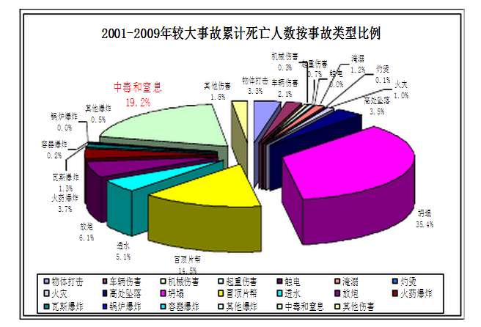
五、如何防止人身伤亡事故
中毒与窒息事故统计
2001~2009年较大事故中毒窒息事故累计死亡人数占总事故累计死亡人数的19.2%。

Slide 163
五、如何防止人身伤亡事故
电厂的主要有毒气体
1、氨（主要用于给水加药和脱硝系统）：为有毒气体，用它与水反应制成的氨水溶液(NH₄OH)，具有碱性和腐蚀性，是无色液体。同时具有强烈辛辣臭味，能对皮肤粘膜、呼吸道、消化道及神经系统产生损害。氨是可燃可爆气体，引燃温度651℃，爆炸极限15.7％～27.4％，属于火灾危险乙类别，爆炸危险ⅢA类别，T1组别。
根据GBZ 2.1-2007《工作场所有害因素职业接触限值 第1部分：化学有害因素》规定，氨的工作现场职业限值TWA（时间加权平均容许浓度）为20mg/m³，STEL（短时间接触容许浓度）为30mg/m³。

Slide 164
五、如何防止人身伤亡事故
电厂的主要有毒气体
2、联氨（肼） （主要用于水处理和脱硝系统） ： 为碱性腐蚀品，在空气中是发烟的无色液体，气味象氨，为强还原剂，在有催化剂、加热或辐射作用下易分解，水溶液具有碱性，联氨对呼吸系统、皮肤粘膜、鼻、咽喉部均有损害，尤其对肝脏有害。因此在做与联氨接触的工作时要注意保护呼吸器管和皮肤。联氨蒸汽可燃可爆，引燃温度270℃，爆炸极限2.9～9.8%，火灾危险类别乙A，爆炸危险类别ⅡA类，T1组别。
根据GBZ 2.1-2007《工作场所有害因素职业接触限值 第1部分：化学有害因素》规定，联氨的工作场所职业接触限值TWA为0.06mg/m³，STEL为0.13mg/m³。

Slide 165
五、如何防止人身伤亡事故
电厂的主要有毒气体
3、六氟化硫（SF₆） （主要用于断路器、互感器绝缘） ： 为无色无臭难燃气体，比重大于空气，沿地扩散，纯品基本无毒，但产品中如混杂低氟化硫、氟化氢，特别是十氟化硫时，则毒性增强。吸入蒸汽引起头晕或窒息，接触气体或液化气体可引起灼伤、严重损害或冻伤。燃烧时可产生刺激性有毒腐蚀性气体。虽然使用六氟化硫的设备处于室外，平时没有什么危险性， 但含六氟化硫电气设备（如SF₆断路器）在大电流开断时由于强烈的电弧放电作用，会分解出多种有毒、腐蚀性气体及固体分解物，因此在检修工作时应特别主要防护。
根据GBZ 2.1-2007《工作场所有害因素职业接触限值 第1部分：化学有害因素》规定，工作场所职业接触限值TWA为6000mg/m³，STEL为9000mg/m³。

Slide 166
五、如何防止人身伤亡事故
电厂的主要有毒气体
4、二氧化碳（CO₂） （主要在二氧化碳间） ： 是无色略带酸味的气体，其熔点为-78.515℃（升华），沸点为-56.6℃(5.28kg/cm2)；液态时对水密度为1.53；在水中溶解度为0.169%(重量)(20℃)。二氧化碳的化学性质是相当稳定的，它是麻醉剂，对皮肤粘膜有刺激作用。在做接触液态或固态二氧化碳的工作时应防止发生冻伤。二氧化碳没有化学毒性，但是高浓度时则产生呼吸抑制与麻痹作用，可能引起人体细胞缺氧损伤，呼吸停止甚至死亡，
根据GBZ 2.1-2007《工作场所有害因素职业接触限值 第1部分：化学有害因素》规定，二氧化碳的工作场所职业接触限值TWA为9000 mg/m³， STEL为18000 mg/m³。

Slide 167
07 防止中毒与窒息伤害事故
窒息性气体
窒息性气体是指经吸入使人体产生缺氧而直接引起窒息作用的气体。主要致病环节都是引起人体缺氧。依其作用机理可分为两大类：
单纯窒息性气体：其本身毒性很低或属惰性气体，如氮气、氩气、甲烷、二氧化碳、乙烷、水蒸气等。
化学窒息性气体：吸入能对血液或组织产生特殊的化学作用，使血液运送氧的能力或组织利用氧的能力发生障碍，引起组织缺氧或细胞内窒息的气体。

Slide 168
五、如何防止人身伤亡事故
窒息的危害
当工作人员所处工作环境缺氧且工作人员没有采取有效、可靠的防范、试验措施进行工作时，会造成工作人员昏倒、休克，甚至人身死亡。

Slide 169
五、如何防止人身伤亡事故
容易发生窒息事故的场所
煤仓、磨煤机筒体内
油箱
疏水箱、除氧器、扩容器、储气罐
污水井、地下水池
灰库
地下电缆沟道、高低压加热器
汽包、烟道等

Slide 170
五、如何防止人身伤亡事故
防止中毒与窒息伤害事故措施
1、在受限空间（如电缆沟、烟道内、管道等）内长时间作业时，必须保持通风良好，防缺氧窒息。
在沟道（池）内作业时（如电缆沟、烟道、中水前池、污水池、化粪池、阀门井、排污管道、地沟（坑）、地下室等），为防止作业人员吸入一氧化碳、硫化氢、二氧化硫、沼气等中毒、窒息，必须做好以下措施：
（1）打开沟道（池、井）的盖板或人孔门，保持良好通风，严禁关闭人孔门或盖板。
（2）进入沟道（池、井）内施工前，应用鼓风机向内进行吹风，保持空气循环，并检查沟道（池、井）内的有害气体含量不超标，氧气浓度保持在19.5％～21％范围内。

Slide 171
五、如何防止人身伤亡事故
防止中毒与窒息伤害事故措施
（3）地下维护室至少打开2个人孔，每个人孔上放置通风筒或导风板，一个正对来风方向，另一个正对去风方向，确保通风畅通。
（4）井下或池内作业人员必须系好安全带和安全绳，安全绳的一端必须握在监护人手中，当作业人员感到身体不适，必须立即撤离现场。在关闭人孔门或盖板前，必须清点人数，并喊话确认无人。
2、对容器内的有害气体置换时，吹扫必须彻底，不留残留气体，防止人员中毒。进入容器内作业时，必须先测量容器内部氧气含量，低于规定值不得进入，同时做好逃生措施，并保持通风良好，严禁向容器内输送氧气。容器外设专人监护且与容器内人员定时喊话联系。

Slide 172
五、如何防止人身伤亡事故
防止中毒与窒息伤害事故措施
3、进入粉尘较大的场所作业，作业人员必须戴防尘口罩。进入有害气体的场所作业，作业人员必须佩戴防毒面罩。进入酸气较大的场所作业，作业人员必须戴好套头式防毒面具。进入液氨泄漏的场所作业时，作业人员必须穿好重型防化服。
4、危险化学品应在具有“危险化学品经营许可证”的商店购买，不得购买无厂家标志、无生产日期、无安全说明书和安全标签的“三无”危险化学品。
5、 危险化学品专用仓库必须装设机械通风装置、冲洗水源及排水设施，并设专人管理，建立健全档案、台账，并有出入库登记。化学实验室必须装设通风和机械通风设备，应有自来水、消防器械、急救药箱、酸（碱）伤害急救中和用药、毛巾、肥皂等。

Slide 173
五、如何防止人身伤亡事故
防止中毒与窒息伤害事故措施
6、有毒、致癌、有挥发性等物品必须储藏在隔离房间和保险柜内，保险柜应装设双锁，并双人、双账管理，装设电子监控设备，并挂“当心中毒”警示牌。
7、六氟化硫电气设备室必须装设机械排风装置，其排风机电源开关应设置在门外。排气口距地面高度应小于0.3m，并装有六氟化硫泄漏报警仪，且电缆沟道必须与其他沟道可靠隔离。
8、化验人员必须穿专用工作服，必要时戴防护口罩、防护眼镜、防酸（碱）手套、穿橡胶围裙和像胶鞋。化学实验时，严禁一边作业一边饮（水）食。

Slide 174
五、如何防止人身伤亡事故
中毒与窒息事故处置措施
1、将窒息人员脱离危险地点。
2、对于有毒化学药品中毒地点发生人员窒息的事故，救援人员应携带隔离式呼吸器到达事故现场，正确戴好呼吸器后，进入现场进行施救。
3、对于密闭空间内由于缺氧导致人员窒息的事故，施救人员应先强制向空间内部通风换气后方可进入进行施救。
4、对于电缆沟、排污井、排水井等地下沟道内可能产生有毒气体的地点，救援人员在施救前应先进行有毒气体检测（方法通过有毒气体检测仪、小动物试验、矿灯等），确认安全或者现场有防毒面具则应正确戴好防毒面具后进入进行施救。

Slide 175
五、如何防止人身伤亡事故
防中毒与窒息事故处置措施
5、施救人员做好自身防护措施后，将窒息人员救离受害地点至地面以上或通风良好的地点，然后等待医务人员或在医务人员没有到场的情况进行紧急救助。
6、呼吸、心跳情况的判定：
密闭空间中毒窒息伤员如意识丧失，应在10s内，用看、听、试的方法判定伤员呼吸心跳情况。
看—看伤员的胸部、腹部有无起伏动作。
听—用耳贴近伤员的口鼻处，听有无呼气声音。
试—试测口鼻有无呼气的气流。再用两手指轻试一侧(左或右)喉结旁凹陷处的颈动脉有无搏动。 若看、听、试结果，既无呼吸又无颈动脉搏动，可判定呼吸心跳停止。

Slide 176
五、如何防止人身伤亡事故
中毒与窒息事故案例
氨气中毒事故
某化肥厂合成车间4名女工在清扫完卫生后，到冷冻岗位室外晒太阳,其中一名分析工双脚踩氨油分离器进液管上上下下跳动玩耍,不慎将进液阀门连接丝扣踩断,致使大量氨气从断管处外泄,4人中除一人逃离外,其余三人中毒身亡。
事故原因分析：
1、管接头选材不符合设计要求，以铸铁件代替钢件。
2、该管道原设计离地面高度1.9m，但经过几次维护，改建后离地只有260mm，且用砖作支撑，但后来砖被人撤去,使该管道悬空。
3、女工踩管线上上下下跳动，违反有关安全规定和劳动纪律。
4、冷冻岗位室外西侧的安全通道堆放大量杂物，把通道堵死，致使女工逃生受阻而中毒死亡。

Slide 177
五、如何防止人身伤亡事故
中毒与窒息事故案例
集宁新区地矿小区普远热源厂“9.25”较大窒息事故
（一）主要经过：2013年9月25日，内蒙古盛泽建筑安装工程有限责任公司派出10名维修工人负责位于集宁新区地矿小区普远热源厂新供热管道和察哈尔热源厂旧供热管道交接处的供热管道检维修作业。2名工人田某和张某用割枪将新供热管道割开两个接口，一切正常。随后二人又在旧供热管道割开一个口子，瞬时一股不明气体冒出。当时，地面作业人员听到井下好像阀门跑气的声响，又听到呼救声，便将绳子递至井下，但是井下已经没有了呼救。杨某、郭某急于施救，未采取任何安全防护措施，下井施救，均窒息倒地。经抢救无效4人均死亡。

Slide 178
五、如何防止人身伤亡事故
中毒与窒息事故案例
（二）原因分析：（1）直接原因：两名工人在没有采取防护措施和通风状况较差的情况下进入供热井作业，窒息死亡。另外两名工人盲目施救。
（2）间接原因：①内蒙古盛泽建筑安装工程有限责任公司安全管理不到位，未对该工程作业人员进行安全教育培训；未指定有限空间作业方案；违反安全操作规程，救援措施不当。
②集宁集中供热公司未对施工单位提出安全生产要求，未及时向施工单位提供施工现场管道注水情况等相关资料，现场监督不到位。
③集宁城市供热管理中心安全监管责任落实不到位，未组织人员对供热基础设施维修作业进行检查。

Slide 179
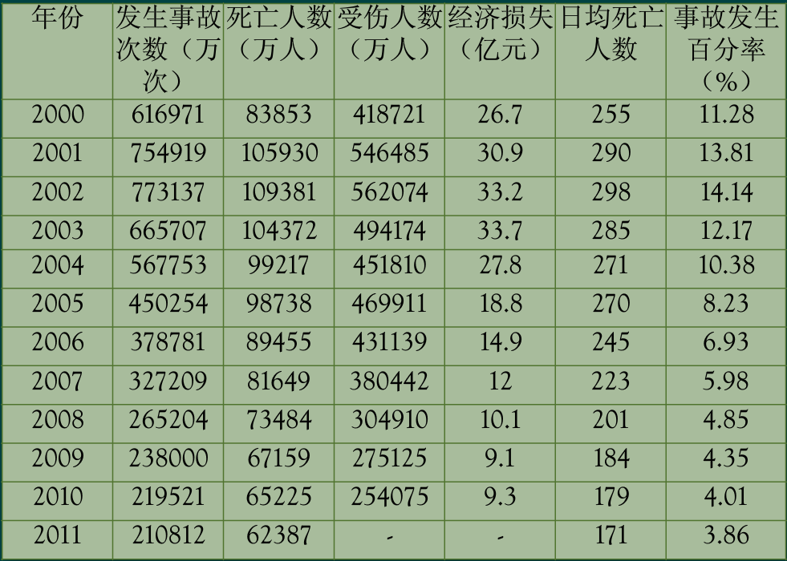
五、如何防止人身伤亡事故
交通事故统计

Slide 180
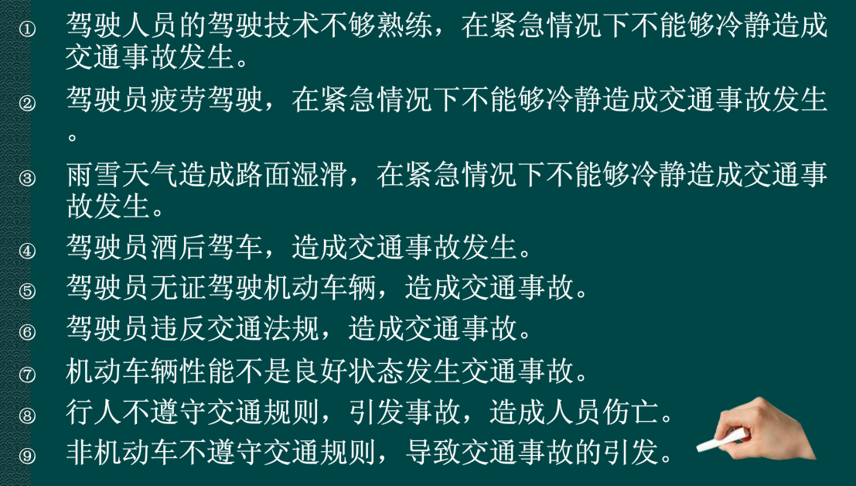
五、如何防止人身伤亡事故
交通事故分析

Slide 181
五、如何防止人身伤亡事故
防止电力生产交通事故措施
1、建立健全交通安全管理规章制度，明确责任，加强交通安全监督及考核。严格执行车辆交通管理规章制度。
2、加强对驾驶员的管理和教育，定期组织驾驶员进行安全技术培训，提高驾驶员的安全行车意识和驾驶技术水平，严禁违章驾驶。叉车、翻斗车、起重机，除驾驶员、副驾驶员座位以外，任何位置在行驶中不得有人坐立；起重机、翻斗车在架空高压线附近作业时，必须划定明确的作业范围，并设专人监护。
3、加强对各种车辆维修管理，确保各种车辆的技术状况符合国家规定，安全装置完善可靠．定期对车辆进行检修维护，在行驶前、行驶中、行驶后对安全装置进行检查，发现危及交通安全问题，应及时处理，严禁带病行驶。

Slide 182
五、如何防止人身伤亡事故
防止电力生产交通事故措施
4、加强对多种经营企业和外包工程的车辆交通安全管理。
5、加强大型活动、作业用车和通勤用车管理，制订并落实防止重、特大交通事故的安全措施。
6、大件运输、大件转场应严格履行有关规程的规定程序，应制订搬运方案和专门的安全技术措施，指定有经验的专人负责，事前应对参加工作的全体人员进行全面的安全技术交底。

Slide 183
五、如何防止人身伤亡事故
交通事故案例
汽车吊刹车失灵翻车造成司机死亡
【事故经过】 1998年3月3日，汽车队驾驶员兼起重工桂某，出车前往月亮田方向执行任务。出车前驾驶员精神状况良好，时值阴雨天，驾驶室乘座3人。15时40分，当车行至两水线32km+150m处时（公路宽度7m，运煤排队车辆占去路面3.5m，坡度约为1%，整个路面向右倾斜并稍有右转），由于有坡度又有转弯，驾驶员踏下制动器，不巧汽车前轮被抱死，路面较滑，摩擦系数小，整车便向右产生横滑（车速为20km/h），缓慢滑至公路边缘，此时车上的肖某看情况不对，就打开驾驶室车门叫桂某跳车，肖某即跳到公路上，桂某想挽救车辆未跳，随车翻下27m高的拖长江中（驾驶室内还有另一人，桂某摔出车外被压），造成桂某左腿粉碎性断裂，经送往盘江矿务局总医院抢救无效，于当日17时40分死亡。

Slide 184
五、如何防止人身伤亡事故
交通事故案例
【事故原因】
1.制动器失灵，制动时抱死前轮，使方向失控产生横滑倾翻。
2.驾驶员经验不足，临危处理措施不当。
3.由于路面被拉煤车辆占据了一半，使有效通行面积减小，且路面右转向右倾斜，当时一直下雨，路面较滑。
【防范措施】
1.出车前应对车辆作全面检查，对其部分功能作一定试验。
2.加强职工的业务技术培训，提高临危处理事故的能力。
3.加强安全教育工作，提高自我保护意识；加强大型作业中的监护工作。

Slide 185
感谢观看
ThankS

